Slide 1


101
计算机领域本科教育教学改革试点
工作计划（“101计划”）研究成果
人工智能引论
  吴飞
  浙江大学计算机学院
  浙江大学人工智能研究所
Notes:
封面

Slide 2


第六章
强化学习
Notes:
章节页

Slide 3

谋定而后动，知止而有得
强化学习是智能体（agent）在不断与其所处环境交互的过程中进行学习的一种方法。在这种方法中，智能体通过“尝试与试错”和“探索与利用”等机制在所处状态采取行动，不断与环境交互，直至进入终止状态，根据在终止状态所获得的奖惩来改进行动策略，序贯完成决策任务。
在强化学习中，学习信号以奖励形式出现，智能体在与环境交互中取得最大化收益，这种学习方式既不是从已有数据出发，也不是依赖于已有知识的学习方式，犹如“tabula rasa（拉丁语）”所蕴含的“一张白纸绘蓝图”之义，从“授之以鱼”迈向“授之以渔”。
Notes:
知识卡片

Slide 4
一、强化学习问题定义
二、基于价值的强化学习
三、基于策略的强化学习
四、深度强化学习应用
Notes:
目录

Slide 5
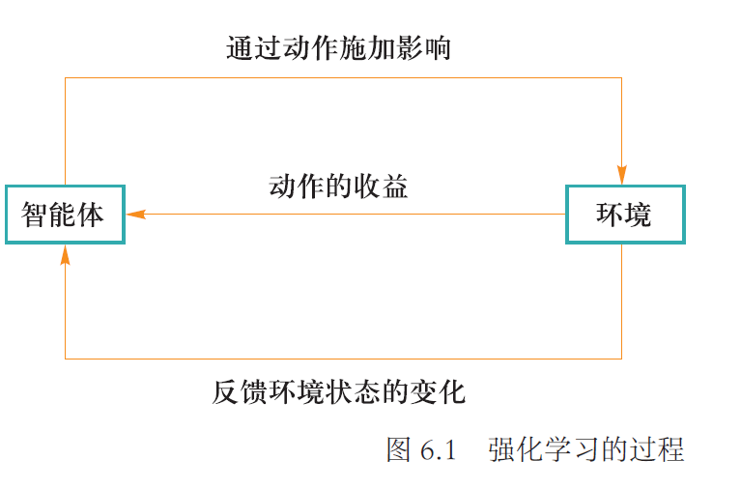
一、强化学习问题定义
强化学习的若干术语概念
智能体（agent）：智能体是强化学习算法的主体，它能够根据经验做出主观判断并执行动作，是整个智能系统的核心。
环境（environment）：智能体以外的一切统称为环境，环境在与智能体的交互中，能被智能体所采取的动作影响，同时环境也能向智能体反馈状态和奖励。虽说智能体以外的一切都可视为环境，但在设计算法时常常会排除不相关的因素建立一个理想的环境模型来对算法功能进行模拟。
状态（state）：状态可以理解为智能体对环境的一种理解和编码，通常包含了对智能体所采取决策产生影响的信息。
Notes:
正文

Slide 6
一、强化学习问题定义
强化学习的若干术语概念
动作（action）：动作是智能体对环境产生影响的方式，这里说的动作常常指概念上的动作，如果是在设计机器人时还需考虑动作的执行机构。
策略（policy）：策略是智能体在所处状态下去执行某个动作的依据，即给定一个状态，智能体可根据一个策略来选择应该采取的动作。
奖励（reward）：奖励是智能体序贯式采取一系列动作后从环境获得的收益。注意奖励概念是现实中奖励和惩罚的统合，一般用正值来代表实际奖励，用负值来代表实际惩罚。
Notes:
正文

Slide 7
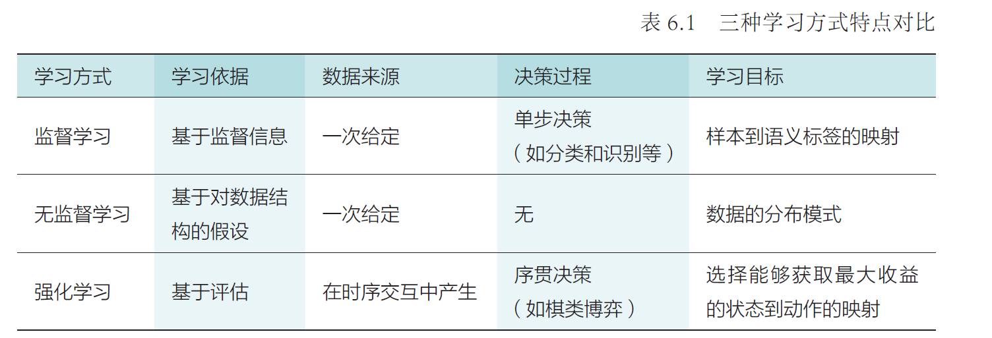
一、强化学习问题定义
监督学习、无监督学习和强化学习各自的特点
强化学习实际上是智能体在与环境交互中去学习能帮助其获得最大化奖励这一策略的过程。在每一次迭代中，智能体根据当前策略选择一个动作，该动作影响了环境，导致环境发生了改变，智能体此时从环境得到状态变化和奖励反馈等信息，并根据这些反馈来更新其内部的策略。这一过程与人类从与环境交互中学习这一方式具有相似之处。
基于评估：强化学习利用环境评估当前策略，以此为依据进行优化
交互性：强化学习的数据在与环境的交互中产生
序列决策过程：智能主体在与环境的交互中需要作出一系列的决策，这些决策往往是前后关联的
注：现实中强化学习问题往往还具有奖励滞后，基于采样的评估等特点
Notes:
正文

Slide 8
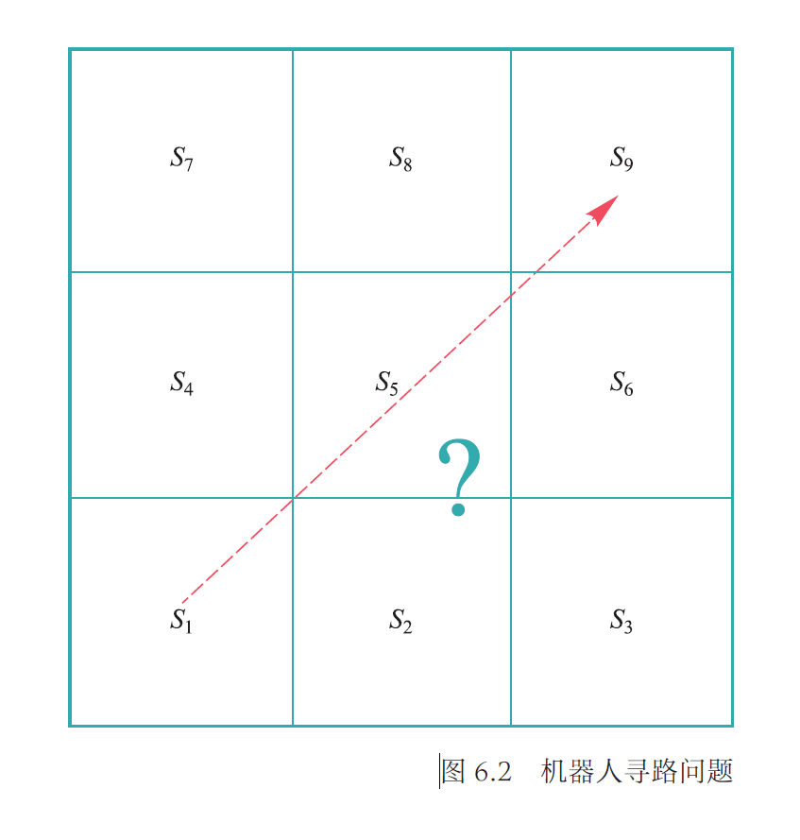
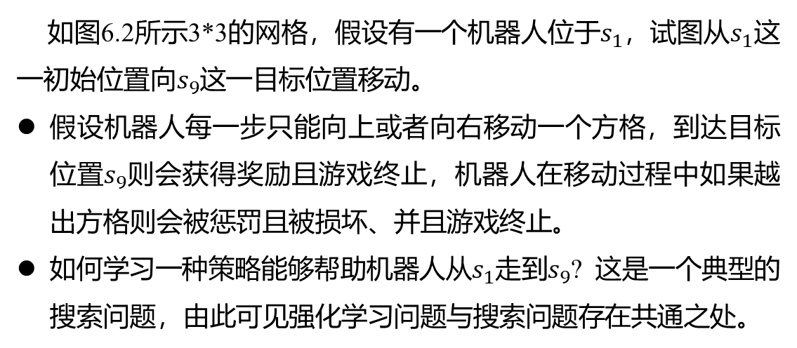
一、强化学习问题定义
马尔可夫决策过程：机器人寻路问题
如图6.2所示3*3的网格，假设有一个机器人位于$s_{1}$，试图从$s_{1}$这一初始位置向$s_{9}$这一目标位置移动。
假设机器人每一步只能向上或者向右移动一个方格，到达目标位置$s_{9}$则会获得奖励且游戏终止，机器人在移动过程中如果越出方格则会被惩罚且被损坏、并且游戏终止。
如何学习一种策略能够帮助机器人从$s_{1}$走到$s_{9}$? 这是一个典型的搜索问题，由此可见强化学习问题与搜索问题存在共通之处。
Notes:
正文

Slide 9
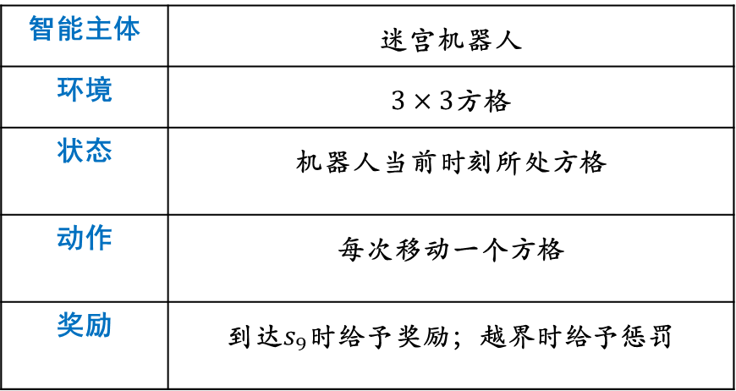
一、强化学习问题定义
马尔可夫决策过程：机器人寻路问题
智能主体 | 迷宫机器人
环境 | $3×3$方格
状态 | 机器人当前时刻所处方格
动作 | 每次移动一个方格
奖励 | 到达$s_{9}$时给予奖励；越界时给予惩罚
Notes:
正文

Slide 10
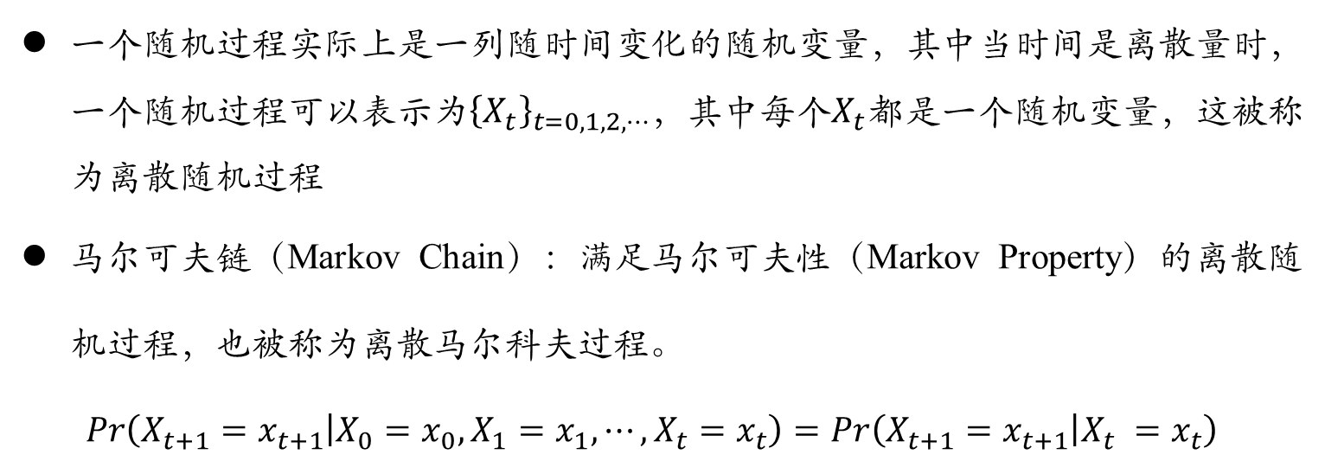

一、强化学习问题定义
离散马尔可夫链
一个随机过程实际上是一列随时间变化的随机变量，其中当时间是离散量时，一个随机过程可以表示为${\left\{X_{t}\right\}}_{t=0,1,2,⋯}$，其中每个$X_{t}$都是一个随机变量，这被称为离散随机过程
马尔可夫链（Markov Chain）：满足马尔可夫性（Markov Property）的离散随机过程，也被称为离散马尔科夫过程。
  $$Pr\left(X_{t+1}=x_{t+1} | X_{0}=x_{0},X_{1}=x_{1},⋯,X_{t}=x_{t}\right)=Pr\left(X_{t+1}=x_{t+1} | X_{t} =x_{t}\right)$$
$t+1$时刻状态仅与$t$时刻状态相关
Notes:
正文

Slide 11
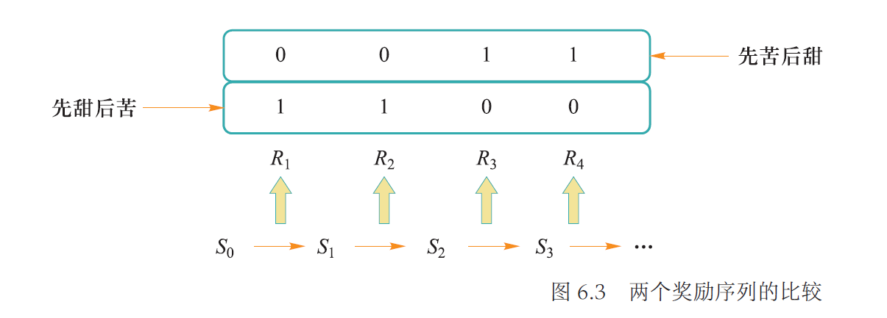
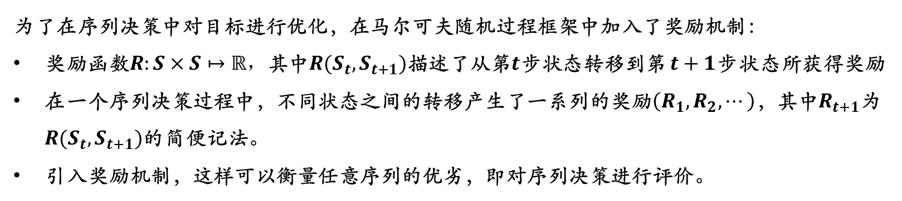
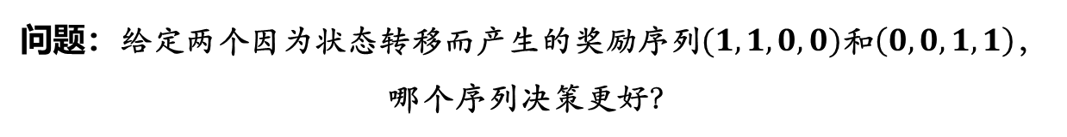
一、强化学习问题定义
离散马尔可夫链：引入奖励机制
为了在序列决策中对目标进行优化，在马尔可夫随机过程框架中加入了奖励机制：
奖励函数$R:S×S↦ℝ，$其中$R(S_{t},S_{t+1})$描述了从第$t$步状态转移到第 $t+1$步状态所获得奖励
在一个序列决策过程中，不同状态之间的转移产生了一系列的奖励$\left(R_{1},R_{2},⋯\right)$，其中$R_{t+1}$为$R(S_{t},S_{t+1})$的简便记法。
引入奖励机制，这样可以衡量任意序列的优劣，即对序列决策进行评价。
问题：给定两个因为状态转移而产生的奖励序列$(1,1,0,0)$和$\left(0,0,1,1\right)$，哪个序列决策更好？
Notes:
正文

Slide 12
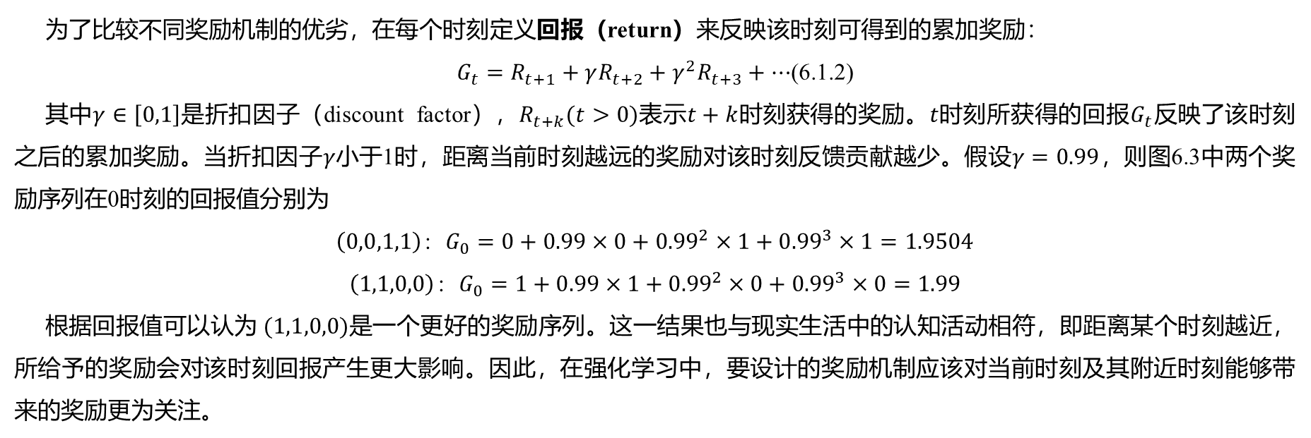
一、强化学习问题定义
离散马尔可夫链：引入回报
为了比较不同奖励机制的优劣，在每个时刻定义回报（return）来反映该时刻可得到的累加奖励：
$G_{t}=R_{t+1}+γR_{t+2}+γ^{2}R_{t+3}+⋯$(6.1.2)
其中$γ∈\left[0,1\right]$是折扣因子（discount factor），$R_{t+k}(t>0)$表示$t+k$时刻获得的奖励。$t$时刻所获得的回报$G_{t}$反映了该时刻之后的累加奖励。当折扣因子$γ$小于1时，距离当前时刻越远的奖励对该时刻反馈贡献越少。假设$γ=0.99$，则图6.3中两个奖励序列在0时刻的回报值分别为
$$\left(0,0,1,1\right)：G_{0}=0+0.99×0+{0.99}^{2}×1+{0.99}^{3}×1=1.9504$$
$$\left(1,1,0,0\right)：G_{0}=1+0.99×1+{0.99}^{2}×0+{0.99}^{3}×0=1.99$$
根据回报值可以认为$(1,1,0,0)$是一个更好的奖励序列。这一结果也与现实生活中的认知活动相符，即距离某个时刻越近，所给予的奖励会对该时刻回报产生更大影响。因此，在强化学习中，要设计的奖励机制应该对当前时刻及其附近时刻能够带来的奖励更为关注。
Notes:
正文

Slide 13
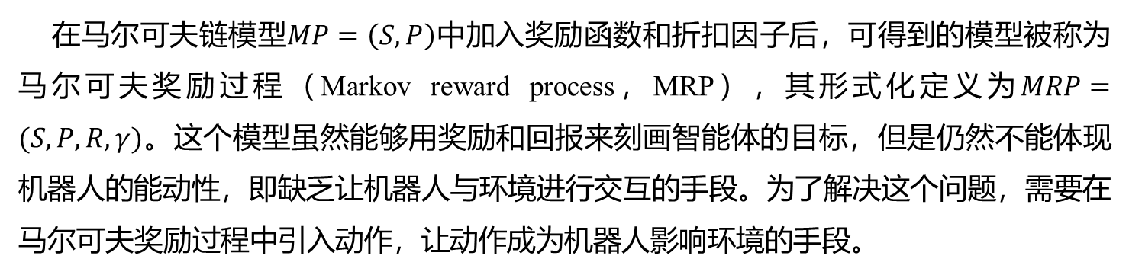
一、强化学习问题定义
马尔可夫奖励过程
在马尔可夫链模型$MP=\left(S,P\right)$中加入奖励函数和折扣因子后，可得到的模型被称为马尔可夫奖励过程（Markov reward process，MRP），其形式化定义为$MRP=(S,P,R,γ)$。这个模型虽然能够用奖励和回报来刻画智能体的目标，但是仍然不能体现机器人的能动性，即缺乏让机器人与环境进行交互的手段。为了解决这个问题，需要在马尔可夫奖励过程中引入动作，让动作成为机器人影响环境的手段。
Notes:
正文

Slide 14
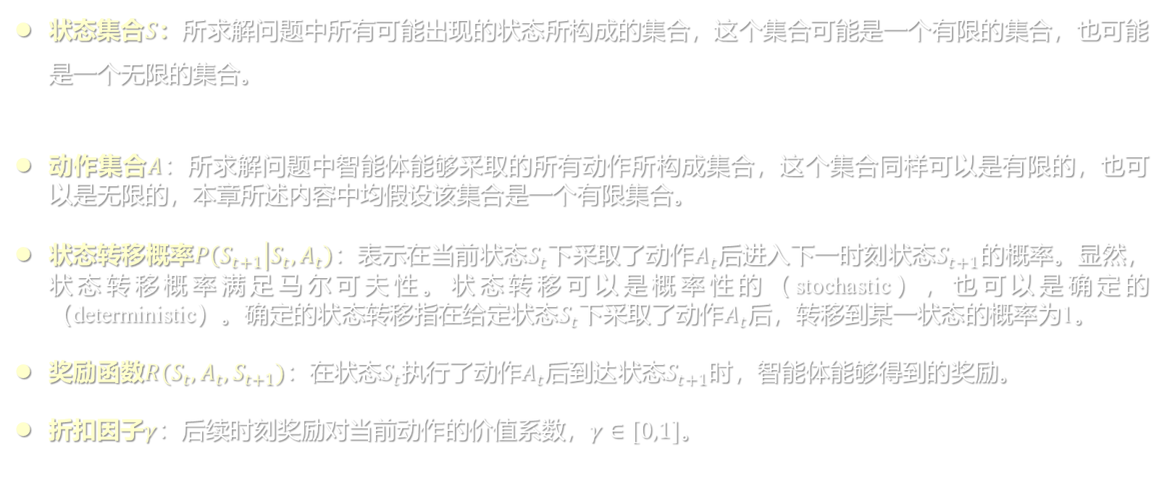
一、强化学习问题定义
马尔可夫决策过程
如下定义马尔可夫决策过程（Markov decision process，MDP）$MDP=(S,A,P,R,γ)$
状态集合$S$：所求解问题中所有可能出现的状态所构成的集合，这个集合可能是一个有限的集合，也可能是一个无限的集合。
动作集合$A$：所求解问题中智能体能够采取的所有动作所构成集合，这个集合同样可以是有限的，也可以是无限的，本章所述内容中均假设该集合是一个有限集合。
状态转移概率$P\left(S_{t+1} | S_{t},A_{t}\right)$：表示在当前状态$S_{t}$下采取了动作$A_{t}$后进入下一时刻状态$S_{t+1}$的概率。显然，状态转移概率满足马尔可夫性。状态转移可以是概率性的（stochastic），也可以是确定的（deterministic）。确定的状态转移指在给定状态$S_{t}$下采取了动作$A_{t}$后，转移到某一状态的概率为1。
奖励函数$R(S_{t},A_{t},S_{t+1})$：在状态$S_{t}$执行了动作$A_{t}$后到达状态$S_{t+1}$时，智能体能够得到的奖励。
折扣因子$γ$：后续时刻奖励对当前动作的价值系数，$γ∈[0,1]$。
Notes:
正文

Slide 15
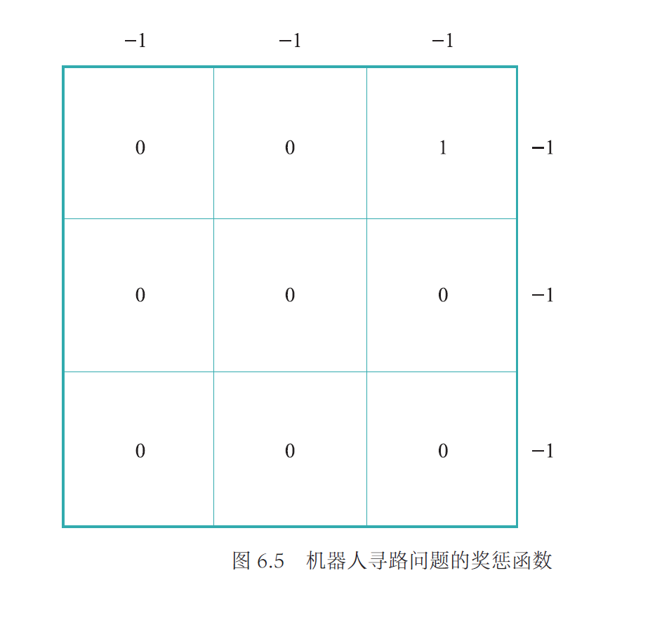
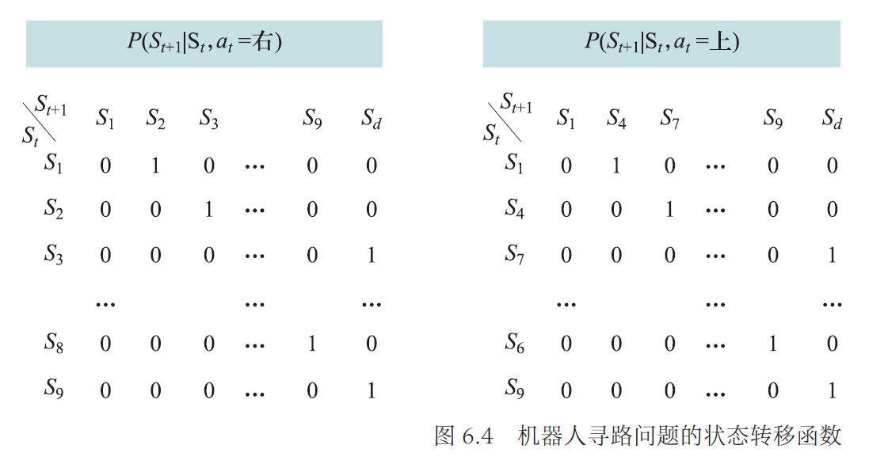
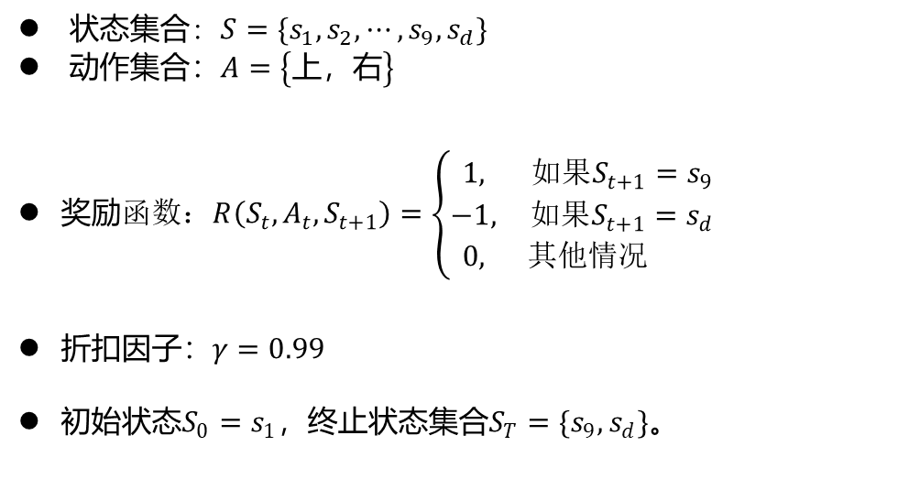
一、强化学习问题定义
马尔可夫决策过程
如下定义马尔可夫决策过程（Markov decision process，MDP）$MDP=(S,A,P,R,γ)$
状态集合$：S=\{s_{1},s_{2},⋯, s_{9},s_{d}\}$
动作集合$：A=\left\{上\text{，右}\right\}$
奖励$函数：R\left(S_{t},A_{t},S_{t+1}\right)=\left\{\begin{matrix}1, & 如果S_{t+1}=s_{9} \\ −1, & 如果S_{t+1}=s_{d} \\ 0, & 其他情况 \end{matrix}\right.$
折扣因子：$γ=0.99$
初始状态$S_{0}=s_{1}$，终止状态集合$S_{T}=\{s_{9},s_{d}\}$。
Notes:
正文

Slide 16
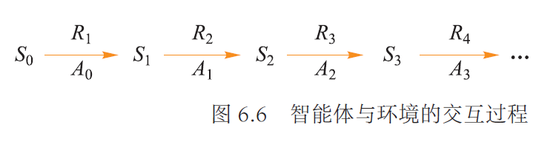
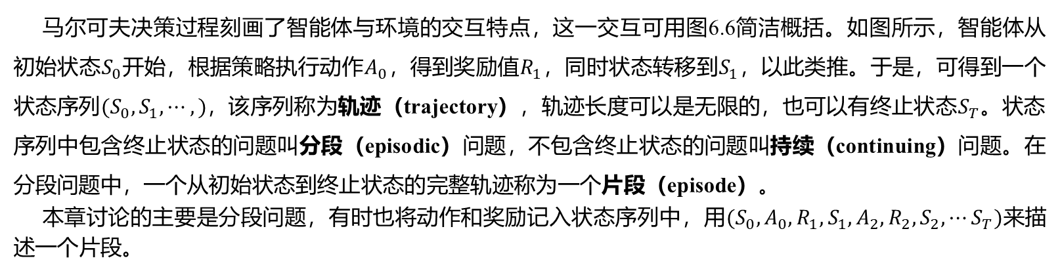
一、强化学习问题定义
马尔可夫决策过程：如何与环境交互
马尔可夫决策过程刻画了智能体与环境的交互特点，这一交互可用图6.6简洁概括。如图所示，智能体从初始状态$S_{0}$开始，根据策略执行动作$A_{0}$，得到奖励值$R_{1}$，同时状态转移到$S_{1}$，以此类推。于是，可得到一个状态序列$(S_{0},S_{1},⋯,)$，该序列称为轨迹（trajectory），轨迹长度可以是无限的，也可以有终止状态$S_{T}$。状态序列中包含终止状态的问题叫分段（episodic）问题，不包含终止状态的问题叫持续（continuing）问题。在分段问题中，一个从初始状态到终止状态的完整轨迹称为一个片段（episode）。
本章讨论的主要是分段问题，有时也将动作和奖励记入状态序列中，用$(S_{0},A_{0},R_{1},S_{1},A_{2},R_{2},S_{2},⋯S_{T})$来描述一个片段。
Notes:
正文

Slide 17
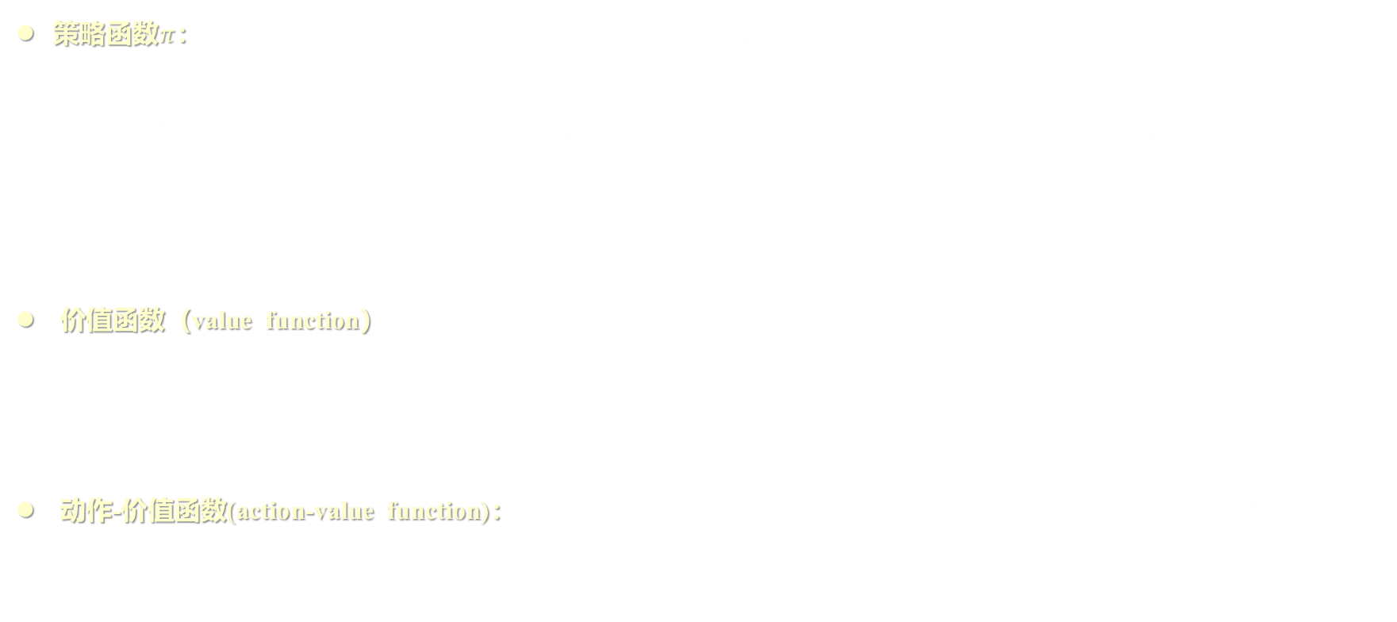
一、强化学习问题定义
强化学习定义
策略函数$π$：策略函数刻画了智能体选择动作的机制。策略函数$π:S×A↦[0, 1]$，$π(s,a)$表示智能体在状态$s$下采取动作$a$的概率。策略函数可以是概率性的，也可以是确定的。确定的策略函数指在给定状态$s$情况下，只有一个动作$a$使得概率$π(s,a)$取值为1。对于确定的策略函数，为了简化符号，记$a=π(s)$。一个好的策略函数应该能够使得智能体在采取了一系列行动后可得到最佳奖励，即最大化每一时刻的回报值$G_{t}=R_{t+1}+γR_{t+2}+γ^{2}R_{t+3}+⋯$。从$G_{t}$的定义可知，$G_{t}$要根据一次包含了终止状态的轨迹序列计算所得。
价值函数（value function）：$V:S↦ℝ$，其中$V_{π}\left(s\right)=𝔼_{π}[G_{t}|S_{t}=s]，$表示智能体在时刻$t$处于状态$s$时，按照策略$π$采取行动时所获得回报的期望。价值函数衡量了某个状态的好坏程度，反映了智能体从当前状态转移到该状态时能够为目标完成带来多大“好处”。
动作-价值函数(action-value function)：$q:S×A↦ℝ$，其中$q_{π}\left(s,a\right)=$ $𝔼_{π}[G_{t}|S_{t}=s,A_{t}=a]$，表示智能体在时刻$t$处于状态$s$时，选择了动作$a$后，在$t$时刻后根据策略$π$采取行动所获得回报的期望。
Notes:
正文

Slide 18
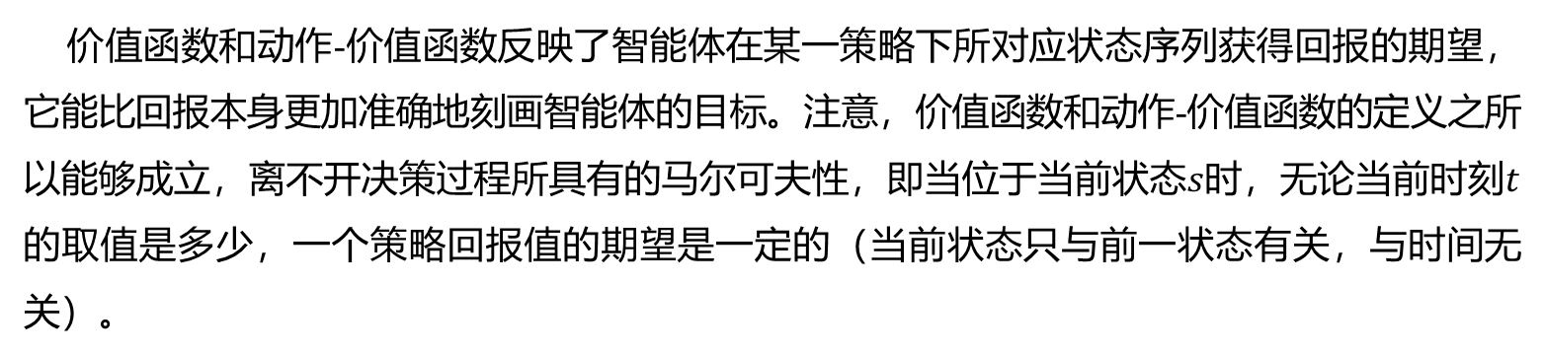
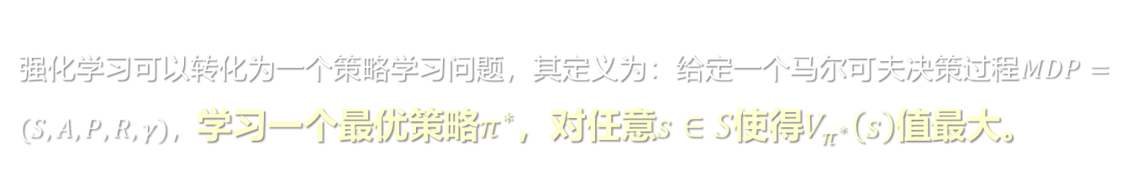
一、强化学习问题定义
强化学习定义
价值函数和动作-价值函数反映了智能体在某一策略下所对应状态序列获得回报的期望，它能比回报本身更加准确地刻画智能体的目标。注意，价值函数和动作-价值函数的定义之所以能够成立，离不开决策过程所具有的马尔可夫性，即当位于当前状态$s$时，无论当前时刻$t$的取值是多少，一个策略回报值的期望是一定的（当前状态只与前一状态有关，与时间无关）。
强化学习可以转化为一个策略学习问题，其定义为：给定一个马尔可夫决策过程$MDP=(S,A,P,R,γ)$，学习一个最优策略$π^{∗}$，对任意$s∈S$使得$V_{π^{∗}}\left(s\right)$值最大。
Notes:
正文

Slide 19

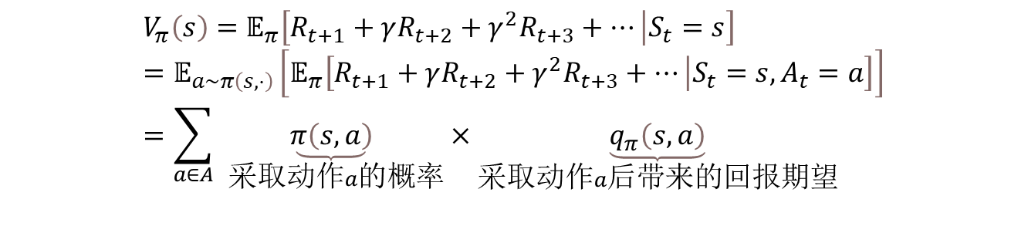
一、强化学习问题定义
强化学习:贝尔曼方程
贝尔曼方程（Bellman Equation）也被称作动态规划方程（Dynamic Programming Equation），由理查德·贝尔曼（Richard Bellman）提出。
价值函数（Value Function）$V_{π}\left(s\right)=𝔼_{π}\left[R_{t+1}+γR_{t+2}+γ^{2}R_{t+3}+⋯ | S_{t}=s\right]$
动作-价值函数(Action-Value Function) $q_{π}\left(s,a\right)=𝔼_{π}\left[R_{t+1}+γR_{t+2}+γ^{2}R_{t+3}+⋯ | S_{t}=s,A_{t}=a\right]$
$$V_{π}\left(s\right)=𝔼_{π}\left[R_{t+1}+γR_{t+2}+γ^{2}R_{t+3}+⋯ | S_{t}=s\right]=𝔼_{a∼π\left(s,⋅\right)}\left[𝔼_{π}\left[R_{t+1}+γR_{t+2}+γ^{2}R_{t+3}+⋯ | S_{t}=s,A_{t}=a\right]\right]=\sum_{a∈A}{\underset{ 采取动作a的概率}{\underbrace{π\left(s,a\right)}}}×\underset{采取动作a后带来的回报期望}{\underbrace{q_{π}\left(s,a\right)}}$$
$$=\sum_{a∈A}{\left.π\left(s,a\right)q_{π}(s,a\right)}$$
价值函数取值与时间没有关系，只与策略$π$、在策略$π$下从某个状态转移到其后续状态所取得的回报以及在后续所得回报有关。
Notes:
正文

Slide 20
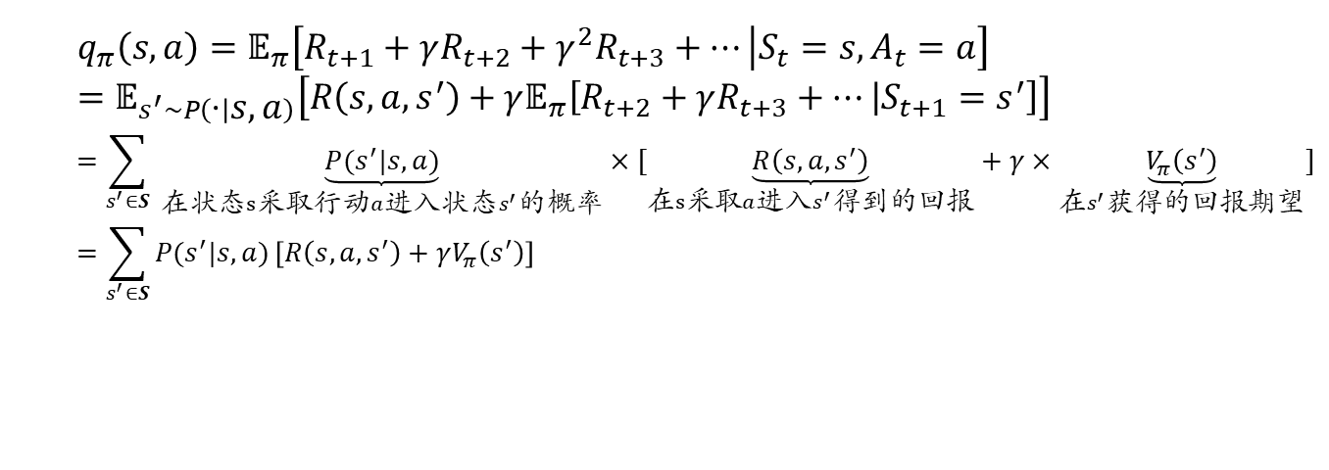
一、强化学习问题定义
强化学习:贝尔曼方程
贝尔曼方程（Bellman Equation）也被称作动态规划方程（Dynamic Programming Equation），由理查德·贝尔曼（Richard Bellman）提出。
价值函数（Value Function）$V_{π}\left(s\right)=𝔼_{π}\left[R_{t+1}+γR_{t+2}+γ^{2}R_{t+3}+⋯ | S_{t}=s\right]$
动作-价值函数(Action-Value Function) $q_{π}\left(s,a\right)=𝔼_{π}\left[R_{t+1}+γR_{t+2}+γ^{2}R_{t+3}+⋯ | S_{t}=s,A_{t}=a\right]$
$$q_{π}\left(s,a\right)=𝔼_{π}\left[R_{t+1}+γR_{t+2}+γ^{2}R_{t+3}+⋯ | S_{t}=s,A_{t}=a\right] \\ =𝔼_{s^{′}∼P\left(⋅ | s,a\right)}\left[R\left(s,a,s^{′}\right)+γ𝔼_{π}\left[R_{t+2}+γR_{t+3}+⋯ | S_{t+1}=s^{′}\right]\right]$$
$$=\sum_{s^{′}∈S}{ \underset{在状态s采取行动a进入状态s^{′}的概率}{\underbrace{P(s^{′}|s,a)}}×[\underset{在s采取a进入s^{′}得到的回报}{\underbrace{R\left(s,a,s^{′}\right)}}+γ×\underset{在s^{′}获得的回报期望}{\underbrace{V_{π}\left(s^{′}\right)}}]}=\sum_{s^{′}∈S}{P(s^{′}|s,a)}\left[R\left(s,a,s^{′}\right)+γV_{π}\left(s^{′}\right)\right]$$
动作-价值函数取值同样与时间没有关系，而是与瞬时奖励和下一步的状态和动作有关。
Notes:
正文

Slide 21
一、强化学习问题定义
强化学习:贝尔曼方程
价值函数与动作-价值函数的关系
价值函数的贝尔曼方程
$$V_{π}\left(s\right){=𝔼}_{a∼π(s,⋅)}𝔼_{s^{′}\sim P(⋅|s,a)}\left[R\left(s,{a,s}^{′}\right)+γV_{π}\left(s^{′}\right)\right]$$
$$q_{π}\left(s,a\right)=𝔼_{s^{′}\sim P(⋅|s,a)}[R\left(s,a,s^{′}\right)+γ𝔼_{a^{′}\sim π\left(s^{′},⋅\right)}\left[q_{π}\left(s^{′},a^{′}\right)\right]]$$
动作-价值函数的贝尔曼方程
贝尔曼方程描述了价值函数或动作-价值函数的递推关系，是研究强化学习问题的重要手段。其中价值函数的贝尔曼方程描述了当前状态价值函数和其后续状态价值函数之间的关系，即当前状态价值函数等于瞬时奖励的期望加上后续状态的（折扣）价值函数的期望。而动作-价值函数的贝尔曼方程描述了当前动作-价值函数和其后续动作-价值函数之间的关系，即当前状态下的动作-价值函数等于瞬时奖励的期望加上后续状态的（折扣）动作-价值函数的期望。
在实际中，需要计算得到最优策略以指导智能体在当前状态如何选择一个可获得最大回报的动作。求解最优策略的一种方法就是去求解最优的价值函数或最优的动作-价值函数（即基于价值方法，value-based approach）。一旦找到了最优的价值函数或动作-价值函数，自然而然也就是找到最优策略。当然，在强化学习中还有基于策略（policy-based）和基于模型（model-based）等不同方法。
Notes:
正文

Slide 22
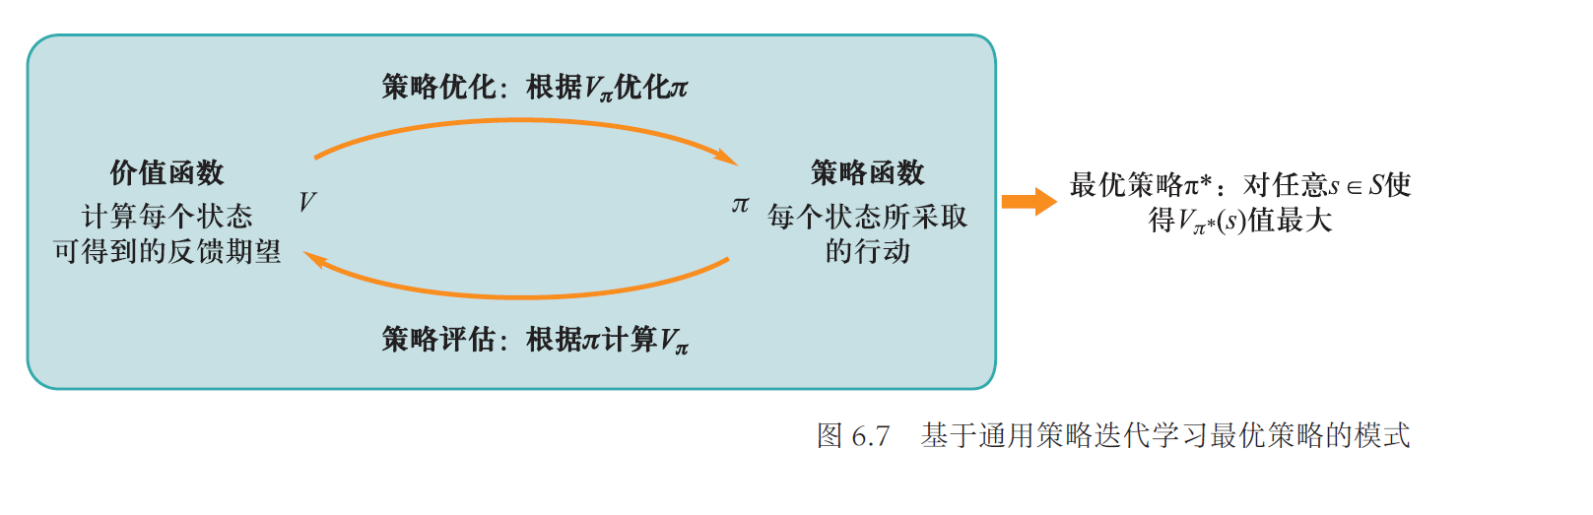
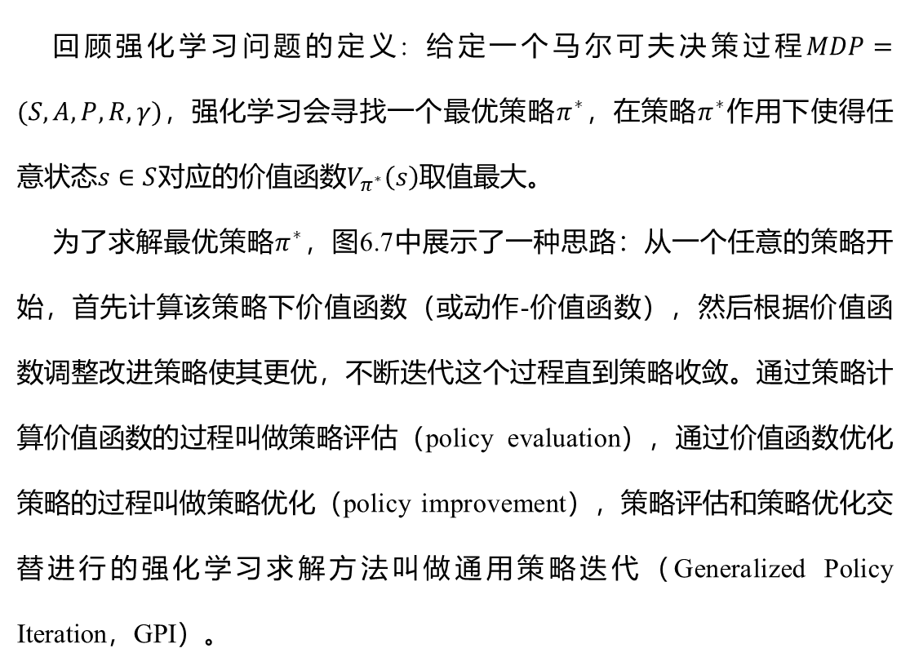
二、基于价值的强化学习
强化学习:基于价值的强化学习
回顾强化学习问题的定义: 给定一个马尔可夫决策过程$MDP=(S,A,P,R,γ)$，强化学习会寻找一个最优策略$π^{∗}$，在策略$π^{∗}$作用下使得任意状态$s∈S$对应的价值函数$V_{π^{∗}}\left(s\right)$取值最大。
为了求解最优策略$π^{∗}$，图6.7中展示了一种思路：从一个任意的策略开始，首先计算该策略下价值函数（或动作-价值函数），然后根据价值函数调整改进策略使其更优，不断迭代这个过程直到策略收敛。通过策略计算价值函数的过程叫做策略评估（policy evaluation），通过价值函数优化策略的过程叫做策略优化（policy improvement），策略评估和策略优化交替进行的强化学习求解方法叫做通用策略迭代（Generalized Policy Iteration，GPI）。
Notes:
正文

Slide 23
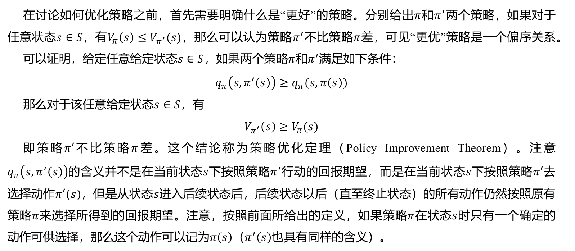
二、基于价值的强化学习
基于价值的强化学习：策略优化定理
在讨论如何优化策略之前，首先需要明确什么是“更好”的策略。分别给出$π$和$π^{′}$两个策略，如果对于任意状态$s∈S$，有$V_{π}\left(s\right)≤V_{π^{′}}(s)$，那么可以认为策略$π^{′}$不比策略$π$差，可见“更优”策略是一个偏序关系。
可以证明，给定任意给定状态$s∈S$，如果两个策略$π$和$π^{′}$满足如下条件：
$$q_{π}\left(s,π^{′}\left(s\right)\right)≥q_{π}(s,π\left(s\right))$$
那么对于该任意给定状态$s∈S$，有
$$V_{π^{′}}\left(s\right)≥V_{π}(s)$$
即策略$π′$不比策略$π$差。这个结论称为策略优化定理（Policy Improvement Theorem）。注意$q_{π}\left(s,π^{′}\left(s\right)\right)$的含义并不是在当前状态$s$下按照策略$π^{′}$行动的回报期望，而是在当前状态$s$下按照策略$π′$去选择动作$π′(s)$，但是从状态$s$进入后续状态后，后续状态以后（直至终止状态）的所有动作仍然按照原有策略$π$来选择所得到的回报期望。注意，按照前面所给出的定义，如果策略$π$在状态$s$时只有一个确定的动作可供选择，那么这个动作可以记为$π\left(s\right)$（$π^{′}\left(s\right)$也具有同样的含义）。
Notes:
正文

Slide 24
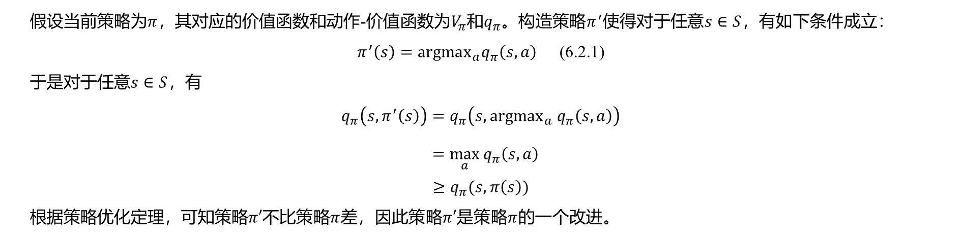
二、基于价值的强化学习
基于价值的强化学习：策略优化定理
假设当前策略为$π$，其对应的价值函数和动作-价值函数为$V_{π}$和$q_{π}$。构造策略$π^{′}$使得对于任意$s∈S$，有如下条件成立：
$π^{′}\left(s\right)={argmax}_{a}q_{π}\left(s,a\right)$(6.2.1)
于是对于任意$s∈S$，有
$$q_{π}\left(s, π^{′}\left(s\right)\right)=q_{π}\left(s, {argmax}_{a} q_{π}\left(s,a\right)\right) \\ =\max_{a}{q_{π}\left(s,a\right)}$$
$$≥q_{π}(s,π\left(s\right))$$
根据策略优化定理，可知策略$π′$不比策略$π$差，因此策略$π′$是策略$π$的一个改进。
Notes:
正文

Slide 25
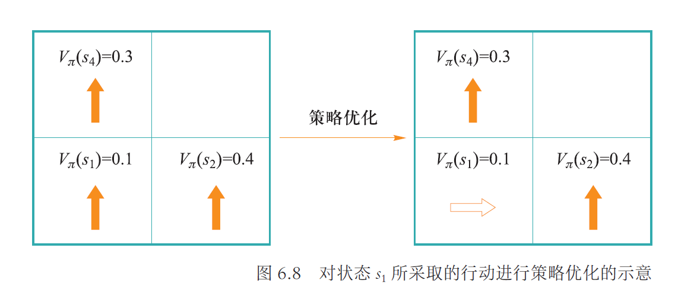
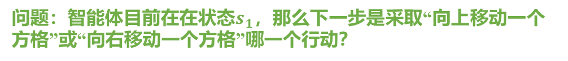
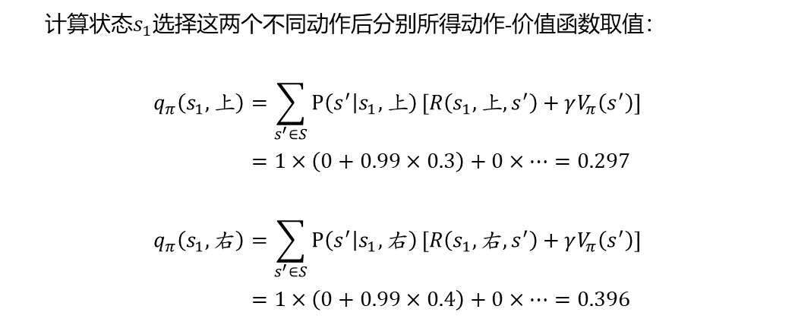
二、基于价值的强化学习
基于价值的强化学习：策略优化例子
以图6.8所示机器人寻路问题来介绍策略优化。图中给出了当前策略及其对应价值函数，比如在当前策略下，智能体位于状态$s_{1}$的价值函数取值为0.1。当智能体位于$s_{1}$状态时，智能体在当前策略指引下将选择向上移动一个方格的行动，从状态$s_{1}$进入状态$s_{4}$，状态$s_{4}$的价值函数取值为0.3。当前策略所给出的其他信息，可从图中周知。
问题：智能体目前在在状态$s_{1}$，那么下一步是采取“向上移动一个方格”或“向右移动一个方格”哪一个行动？
计算状态$s_{1}$选择这两个不同动作后分别所得动作-价值函数取值：
$$q_{π}\left(s_{1},上\right)=\sum_{s^{′}∈S}{P\left(s^{′} | s_{1},上\right)}\left[R\left(s_{1},上,s^{′}\right)+γV_{π}\left(s^{′}\right)\right] \\ =1×\left(0+0.99×0.3\right)+0×⋯=0.297$$
$$q_{π}\left(s_{1},右\right)=\sum_{s^{′}∈S}{P\left(s^{′} | s_{1},右\right)}\left[R\left(s_{1},右,s^{′}\right)+γV_{π}\left(s^{′}\right)\right] \\ =1×\left(0+0.99×0.4\right)+0×⋯=0.396$$
Notes:
正文

Slide 26
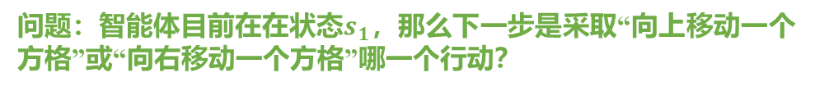
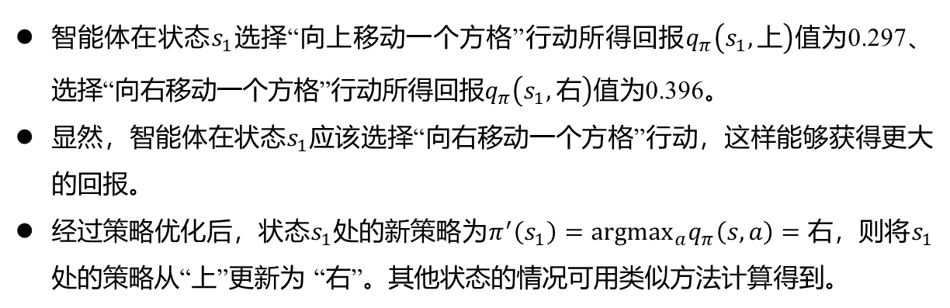
二、基于价值的强化学习
基于价值的强化学习：策略优化例子
问题：智能体目前在在状态$s_{1}$，那么下一步是采取“向上移动一个方格”或“向右移动一个方格”哪一个行动？
智能体在状态$s_{1}$选择“向上移动一个方格”行动所得回报$q_{π}\left(s_{1},上\right)$值为0.297、选择“向右移动一个方格”行动所得回报$q_{π}\left(s_{1},右\right)$值为0.396。
显然，智能体在状态$s_{1}$应该选择“向右移动一个方格”行动，这样能够获得更大的回报。
经过策略优化后，状态$s_{1}$处的新策略为$π^{′}\left(s_{1}\right)={argmax}_{a}q_{π}\left(s,a\right)=右$，则将$s_{1}$处的策略从“上”更新为 “右”。其他状态的情况可用类似方法计算得到。
应该选择“向右移动一个方格”行动
Notes:
正文

Slide 27
二、基于价值的强化学习
基于价值的强化学习：策略评估
假定当前策略为$π$，策略评估指的是根据策略$π$来计算相应的价值函数$V_{π}$或动作-价值函数$q_{π}$。
动态规划
蒙特卡洛采样
时序差分（Temporal Difference）
介绍在状态集合有限前提下三种常见的策略评估方法，它们分别是基于动态规划的方法、基于蒙特卡洛采样的方法和时序差分（temporal difference）法。
Notes:
正文

Slide 28
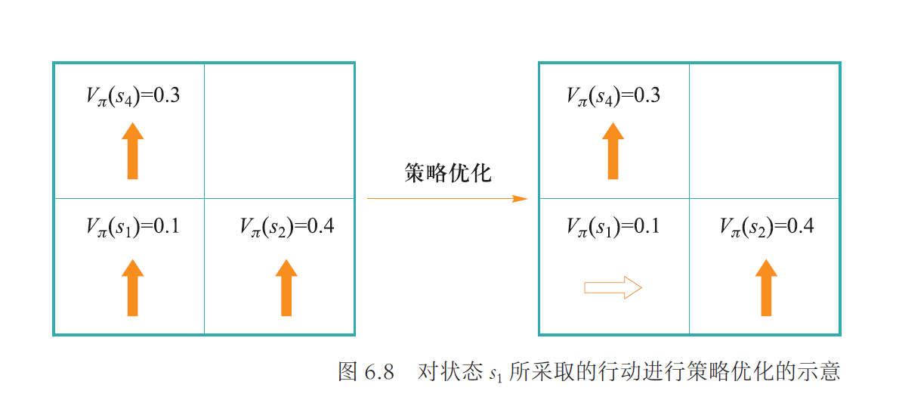
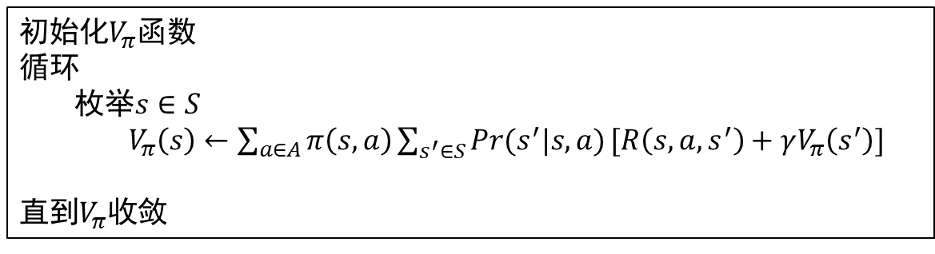

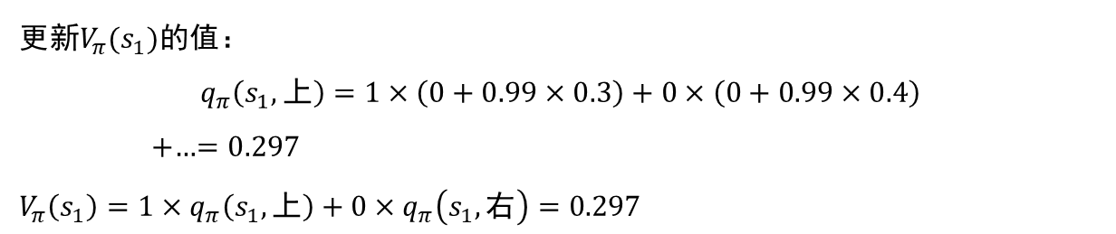
二、基于价值的强化学习
策略评估：动态规划
基于动态规划的价值函数更新：使用迭代的方法求解贝尔曼方程组
初始化$V_{π}$函数
循环
枚举$s∈S$
$V_{π}\left(s\right)←\sum_{a∈A}{π\left(s,a\right)\sum_{s^{′}∈S}{Pr(s^{′}|s,a)}[R\left(s,{a,s}^{′}\right)+γV_{π}\left(s^{′}\right)]}$
直到$V_{π}收敛$
$$q_{π}(s,a)$$
等同于
更新$V_{π}(s_{1})$的值：
$$q_{π}\left(s_{1},上\right)=1×\left(0+0.99×0.3\right)+0×\left(0+0.99×0.4\right)$$
+…$=0.297$
$V_{π}\left(s_{1}\right)=1×q_{π}\left(s_{1},上\right)+0×q_{π}\left(s_{1},右\right)=0.297$
动态规划法的缺点：智能主体需要事先知道状态转移概率；无法处理状态集合大小无限的情况
Notes:
正文

Slide 29

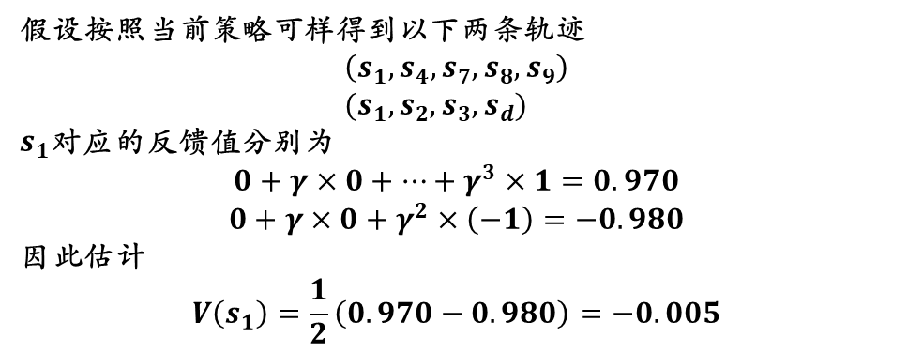


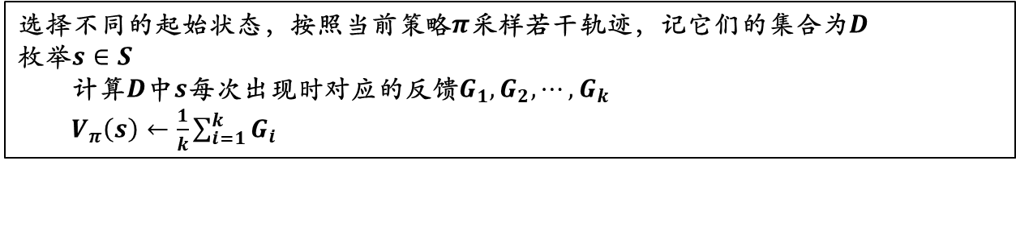






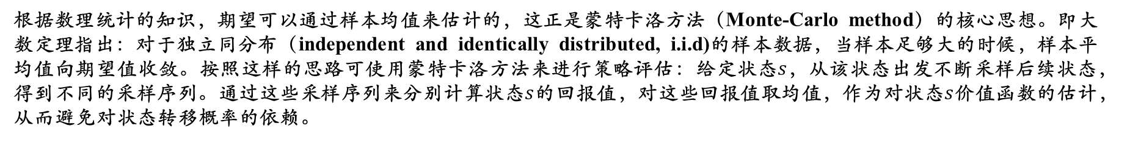
二、基于价值的强化学习
策略评估：蒙特卡洛采样
基于蒙特卡洛采样的价值函数更新
选择不同的起始状态，按照当前策略$π$采样若干轨迹，记它们的集合为$D$
枚举$s∈S$
计算$D$中$s$每次出现时对应的反馈$G_{1},G_{2},⋯,G_{k}$
$V_{π}\left(s\right)←\frac{1}{k}\sum_{i=1}^{k}{G_{i}}$
假设按照当前策略可样得到以下两条轨迹
$$\left(s_{1},s_{4},s_{7},s_{8},s_{9}\right) \\ (s_{1},s_{2},s_{3}, s_{d})$$
$s_{1}$对应的反馈值分别为
$$0+γ×0+⋯+γ^{3}×1=0.970$$
$$0+γ×0+γ^{2}×\left(−1\right)=−0.980$$
因此估计
$$V\left(s_{1}\right)=\frac{1}{2}\left(0.970−0.980\right)=−0.005$$
$$s_{7}$$
$$s_{8}$$
$$s_{9}$$
如果是确定的策略，每个起点只会产生一种轨迹
$$s_{4}$$
$$s_{5}$$
$$s_{6}$$
$$s_{1}$$
$$s_{2}$$
$$s_{3}$$
根据数理统计的知识，期望可以通过样本均值来估计的，这正是蒙特卡洛方法（Monte-Carlo method）的核心思想。即大数定理指出：对于独立同分布（independent and identically distributed, i.i.d)的样本数据，当样本足够大的时候，样本平均值向期望值收敛。按照这样的思路可使用蒙特卡洛方法来进行策略评估：给定状态$s$，从该状态出发不断采样后续状态，得到不同的采样序列。通过这些采样序列来分别计算状态$s$的回报值，对这些回报值取均值，作为对状态$s$价值函数的估计，从而避免对状态转移概率的依赖。
Notes:
正文

Slide 30
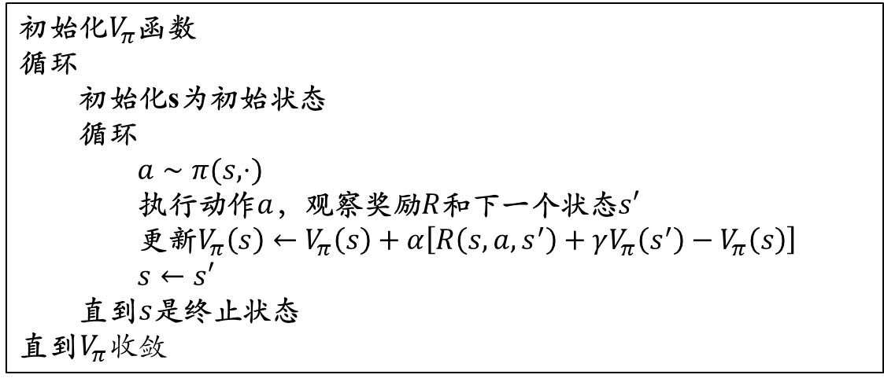
二、基于价值的强化学习
策略评估：时序差分
基于时序差分（Temporal Difference）的价值函数更新
初始化$V_{π}$函数
循环
初始化s为初始状态
循环
$a∼π(s,⋅)$
执行动作$a$，观察奖励$R$和下一个状态$s′$
更新$V_{π}\left(s\right)←V_{π}\left(s\right)+α\left[R\left(s,{a,s}^{′}\right)+γV_{π}\left(s^{′}\right)−V_{π}\left(s\right)\right]$
$s←s′$
直到$s$是终止状态
直到$V_{π}收敛$
时序差分法可以看作蒙特卡罗方法和动态规划方法的有机结合。时序差分算法与蒙特卡洛方法相似之处在于，时序差分方法从实际经验中获取信息，无需提前获知环境模型的全部信息。时序差分算法与动态规划方法的相似之处在于，时序差分方法能够利用前序已知信息来进行在线实时学习，无需等到整个片段结束（终止状态抵达）再进行价值函数的更新。
Notes:
正文

Slide 31
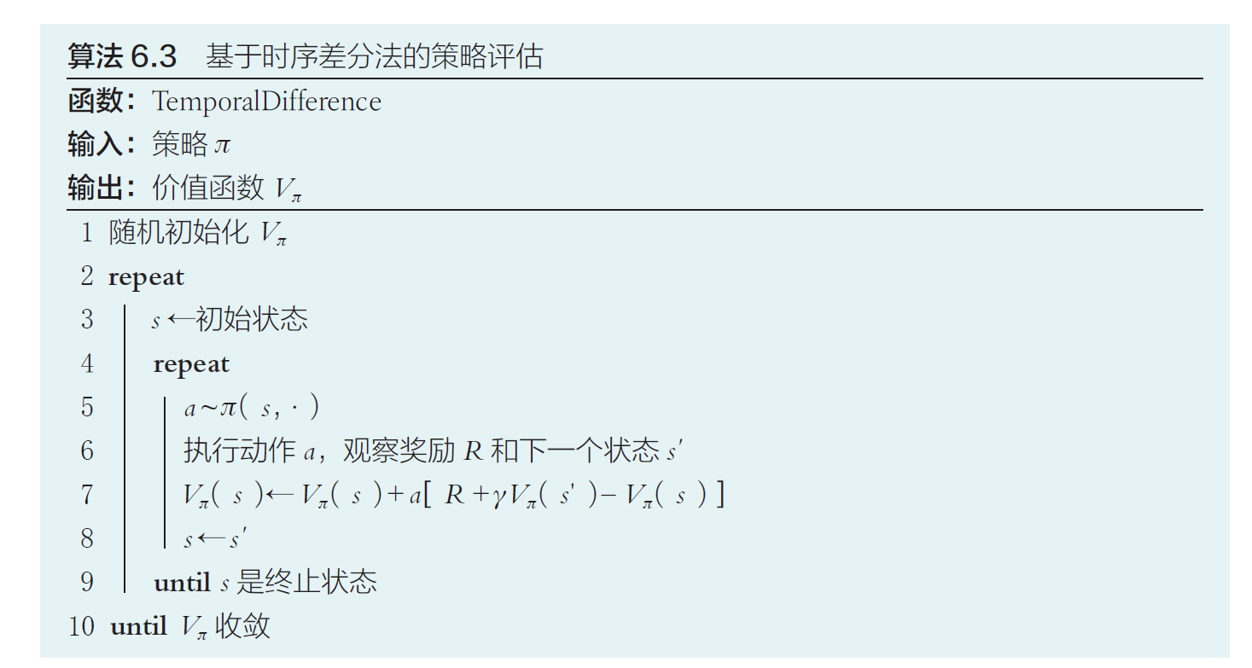
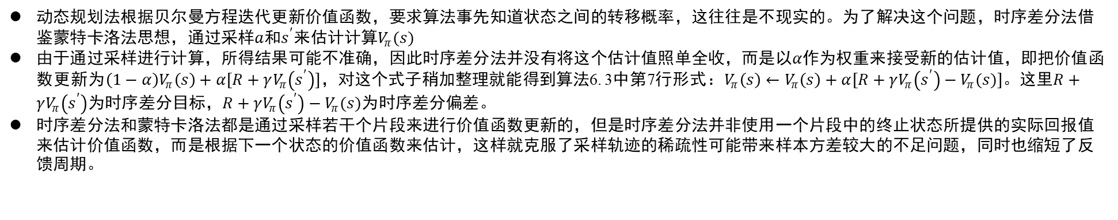
二、基于价值的强化学习
策略评估：时序差分
更新$V_{π}\left(s\right)$的值： $V_{π}\left(s\right)←(1−α)V_{π}\left(s\right)+α\left[R(s,a,s^{′})+γV_{π}\left(s^{′}\right)\right]$
过去的
价值函数值
学习得到的
价值函数值
动态规划法根据贝尔曼方程迭代更新价值函数，要求算法事先知道状态之间的转移概率，这往往是不现实的。为了解决这个问题，时序差分法借鉴蒙特卡洛法思想，通过采样$a$和$s^{′}$来估计计算$V_{π}(s)$
由于通过采样进行计算，所得结果可能不准确，因此时序差分法并没有将这个估计值照单全收，而是以$α$作为权重来接受新的估计值，即把价值函数更新为$\left(1−α\right)V_{π}\left(s\right)+α[R+γV_{π}\left(s^{′}\right)]$，对这个式子稍加整理就能得到算法6. 3中第7行形式：$V_{π}\left(s\right)←V_{π}\left(s\right)+α[R+γV_{π}\left(s^{′}\right)−V_{π}(s)]$。这里$R+γV_{π}\left(s^{′}\right)$为时序差分目标，$R+γV_{π}\left(s^{′}\right)−V_{π}(s)$为时序差分偏差。
时序差分法和蒙特卡洛法都是通过采样若干个片段来进行价值函数更新的，但是时序差分法并非使用一个片段中的终止状态所提供的实际回报值来估计价值函数，而是根据下一个状态的价值函数来估计，这样就克服了采样轨迹的稀疏性可能带来样本方差较大的不足问题，同时也缩短了反馈周期。
Notes:
正文

Slide 32

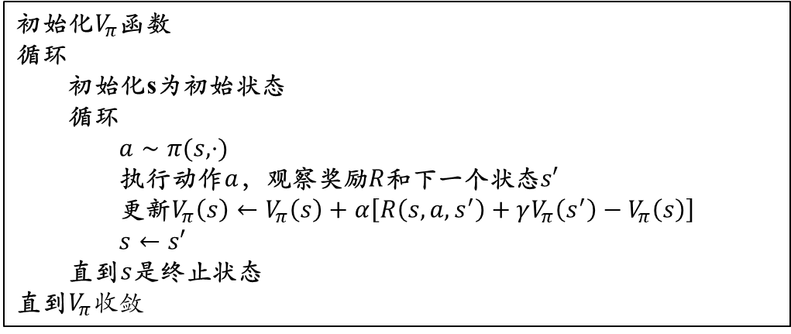
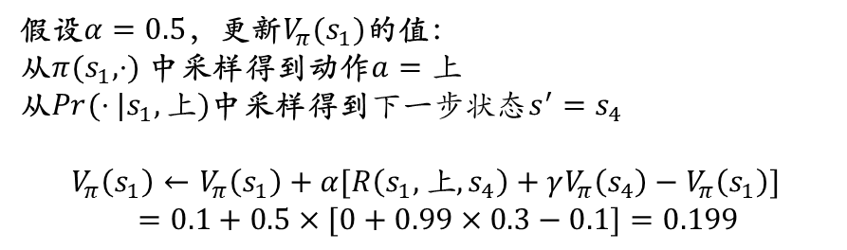

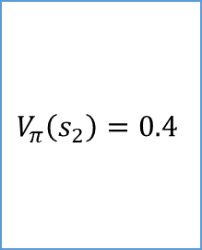

二、基于价值的强化学习
策略评估：时序差分
初始化$V_{π}$函数
循环
初始化s为初始状态
循环
$a∼π(s,⋅)$
执行动作$a$，观察奖励$R$和下一个状态$s′$
更新$V_{π}\left(s\right)←V_{π}\left(s\right)+α\left[R\left(s,{a,s}^{′}\right)+γV_{π}\left(s^{′}\right)−V_{π}\left(s\right)\right]$
$s←s′$
直到$s$是终止状态
直到$V_{π}收敛$
$$V_{π}\left(s_{4}\right)=0.3$$
$$V_{π}\left(s_{2}\right)=0.4$$
$$V_{π}\left(s_{1}\right)=0.1$$
假设$α=0.5$，更新$V_{π}(s_{1})$的值：
从$π(s_{1},⋅)$ 中采样得到动作$a=上$
从$Pr(⋅|s_{1},上)$中采样得到$下一步状态s^{′}=s_{4}$
$$V_{π}\left(s_{1}\right)←V_{π}\left(s_{1}\right)+α[R\left(s_{1},上,s_{4}\right)+γV_{π}\left(s_{4}\right)−V_{π}\left(s_{1}\right)]$$
$=0.1+0.5×[0+0.99×0.3−0.1]=0.199$
$$0.199$$
在对片段进行采样的同时，不断以上述方法更新当前状态的价值函数，不断迭代直到价值函数收敛为止。
Notes:
正文

Slide 33
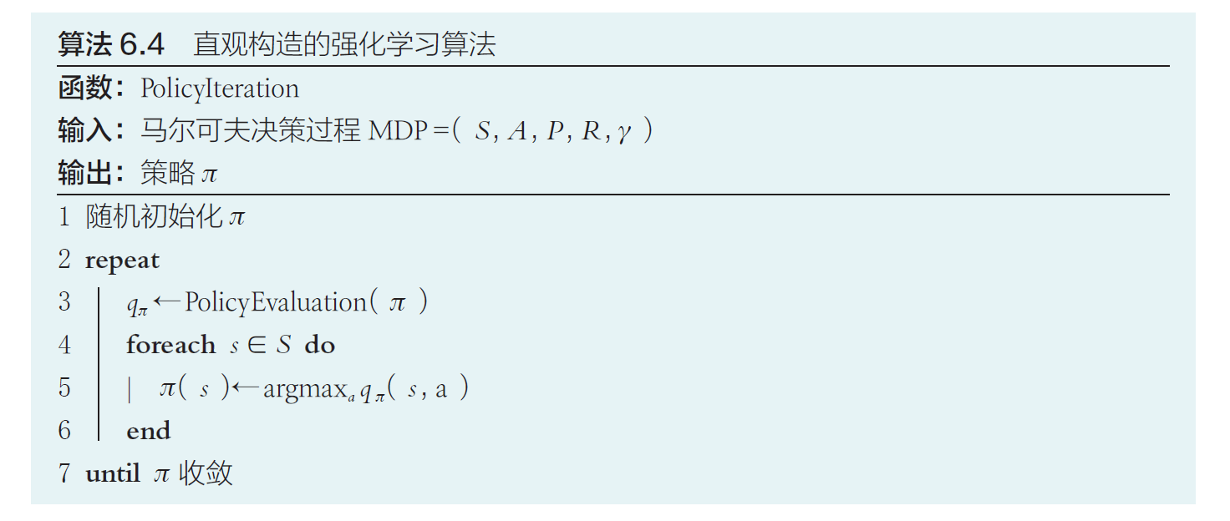
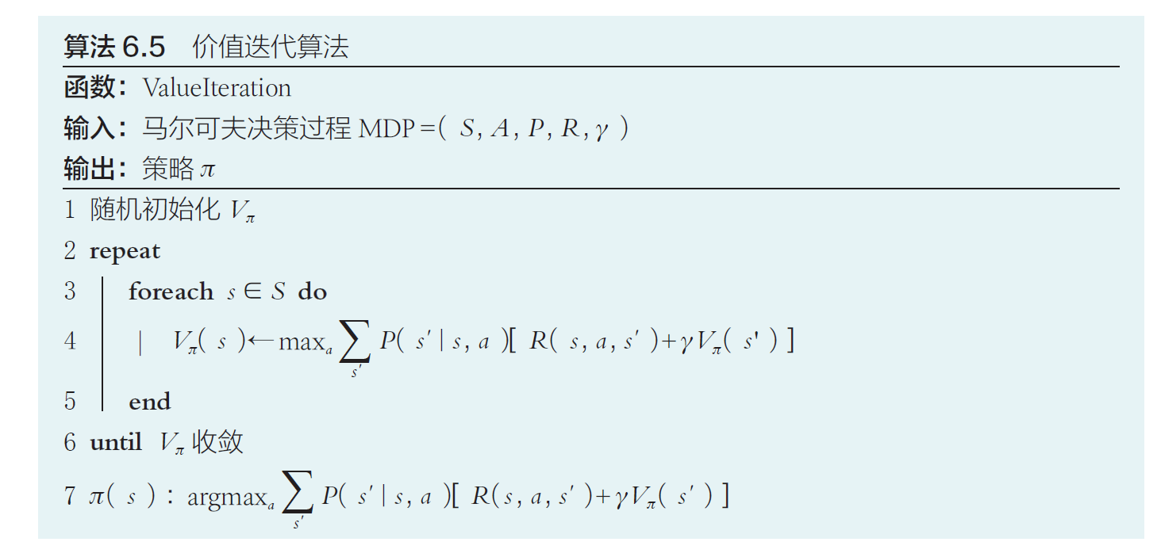
二、基于价值的强化学习
策略评估：基于价值的强化学习算法
在策略评估动态规划法的基础上，每次迭代只对一个状态进行策略评估和策略优化，就可以得到算法6.5，这个算法被称为价值迭代（value iteration）算法
Notes:
正文

Slide 34

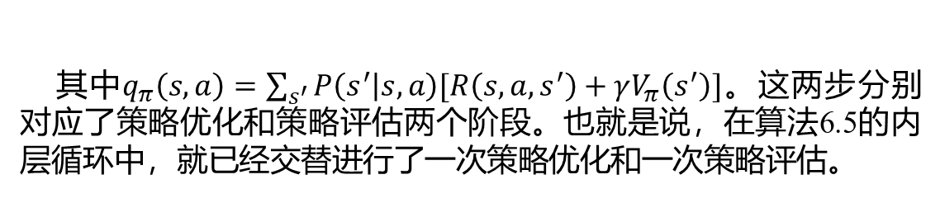
二、基于价值的强化学习
策略评估：基于价值的强化学习算法
算法6.5中的第4行可以拆分成如下两步，即：
$$π\left(s\right)←argmax_{a}q_{π}(s,a) \\ V_{π}\left(s\right)←q_{π}(s,π(s))$$
其中$q_{π}\left(s,a\right)=\sum_{s^{′}}{P\left(s^{′} | s,a\right)[R\left(s,a,s^{′}\right)+γV_{π}\left(s^{′}\right)]}$。这两步分别对应了策略优化和策略评估两个阶段。也就是说，在算法6.5的内层循环中，就已经交替进行了一次策略优化和一次策略评估。
Notes:
正文

Slide 35
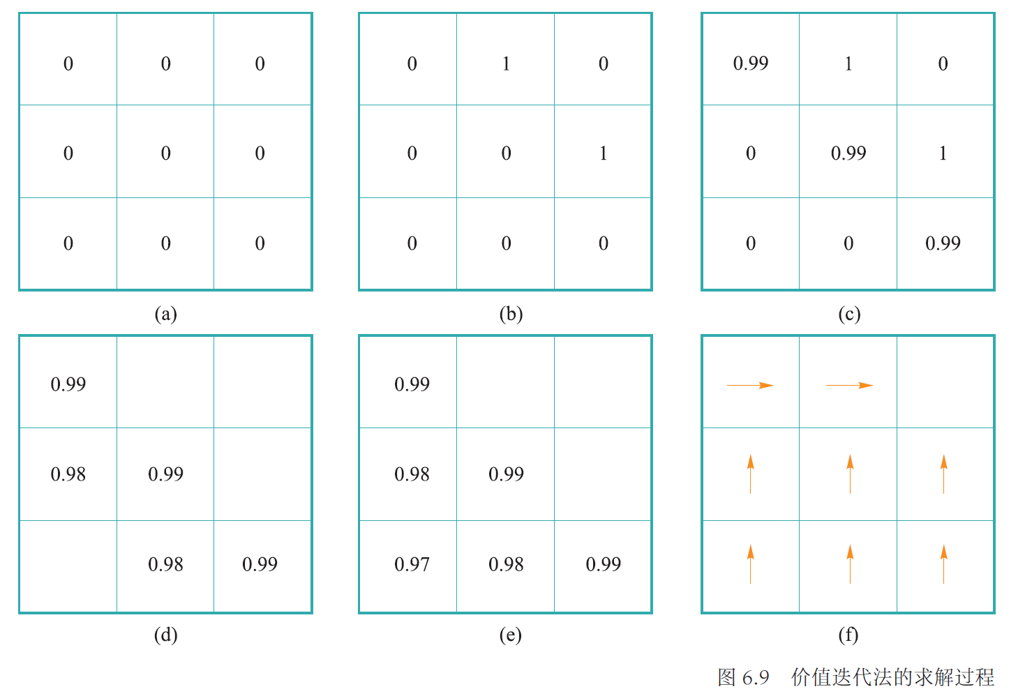
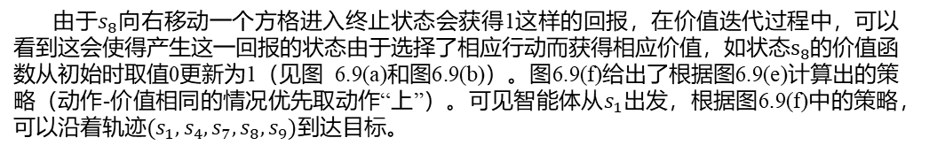
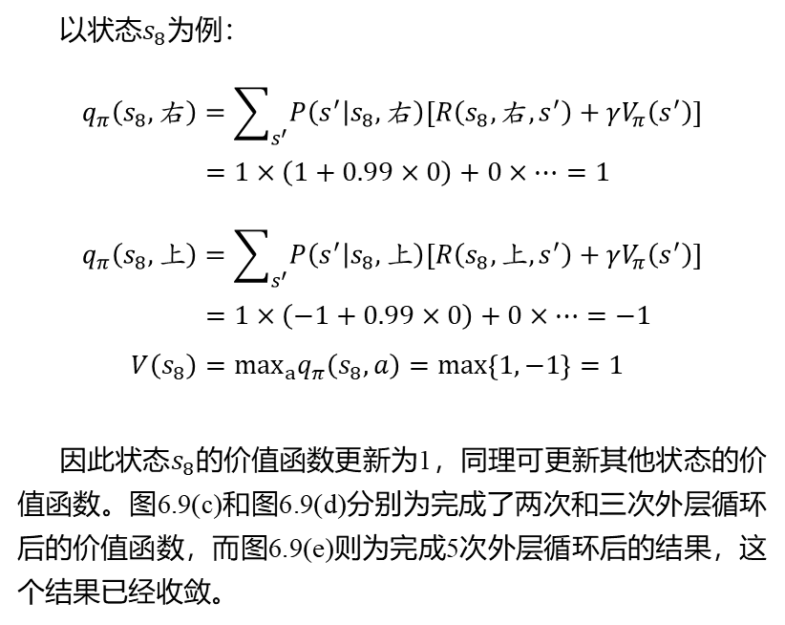
二、基于价值的强化学习
策略评估：基于价值的强化学习算法
以机器人寻路问题为例，假设价值函数的初值如图6.9(a)所示，则完成算法6.5中一次外层循环后，价值函数的值如图6.9(b)所示。
以状态$s_{8}$为例：
$$q_{π}\left(s_{8},右\right)=\sum_{s^{′}}{P\left(s^{′} | s_{8},右\right)\left[R\left(s_{8},右,s^{′}\right)+γV_{π}\left(s^{′}\right)\right]} \\ =1×\left(1+0.99×0\right)+0×⋯=1$$
$$q_{π}\left(s_{8},上\right)=\sum_{s^{′}}{P\left(s^{′} | s_{8},上\right)\left[R\left(s_{8},上,s^{′}\right)+γV_{π}\left(s^{′}\right)\right]} \\ =1×\left(−1+0.99×0\right)+0×⋯=−1 \\ V\left(s_{8}\right)=\max_{a}q_{π}\left(s_{8},a\right)=\max\left\{1,−1\right\}=1$$
因此状态$s_{8}$的价值函数更新为1，同理可更新其他状态的价值函数。图6.9(c)和图6.9(d)分别为完成了两次和三次外层循环后的价值函数，而图6.9(e)则为完成5次外层循环后的结果，这个结果已经收敛。
由于$s_{8}$向右移动一个方格进入终止状态会获得1这样的回报，在价值迭代过程中，可以看到这会使得产生这一回报的状态由于选择了相应行动而获得相应价值，如状态$s_{8}$的价值函数从初始时取值0更新为1（见图 6.9(a)和图6.9(b)）。图6.9(f)给出了根据图6.9(e)计算出的策略（动作-价值相同的情况优先取动作“上”）。可见智能体从$s_{1}$出发，根据图6.9(f)中的策略，可以沿着轨迹$(s_{1},s_{4},s_{7},s_{8},s_{9})$到达目标。
Notes:
正文

Slide 36
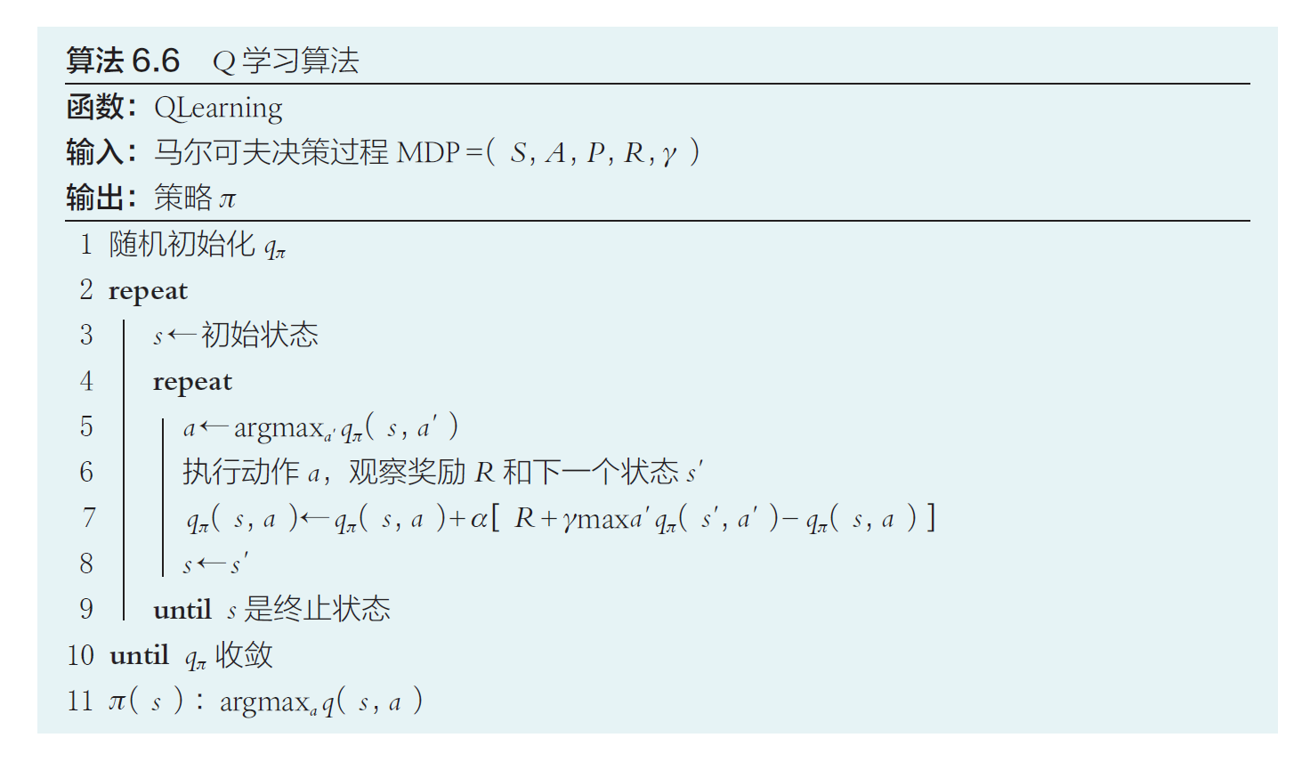


二、基于价值的强化学习
策略评估：Q学习算法
初始化$q_{π}$函数
循环
初始化s为初始状态
循环
$a∼π(s,⋅)$ $a={argmax}_{a^{′}}q_{π}(s,a′)$
执行动作$a$，观察奖励$R$和下一个状态$s′$
更新$V_{π}\left(s\right)←V_{π}\left(s\right)+α\left[R+γV_{π}\left(s^{′}\right)−V_{π}\left(s\right)\right]$
更新$q_{π}\left(s,a\right)←q_{π}\left(s,a\right)+α\left[R+γ{ \max_{a^{′}} q}_{π}\left(s^{′},a′\right)−q_{π}\left(s,a\right)\right]$
$s←s′$
直到$s$是终止状态
直到$q_{π}收敛$
先前的策略优化：$π^{′}\left(s\right)={argmax}_{a}q_{π}(s,a)$
$$q_{π}\left(s,a\right)←(1−α)q_{π}\left(s,a\right)+α\left[R+γ{ \max_{a^{′}} q}_{π}\left(s^{′},a′\right)\right]$$
Q学习中直接记录和更新动作-价值函数$q_{π}$而不是价值函数$V_{π}$，这是因为策略优化要求已知动作-价值函数$q_{π}$，如果算法仍然记录价值函数$V_{π}$，在不知道状态转移概率的情况下将无法求出$q_{π}$。于是，Q学习中，只有动作-价值函数（即q函数）参与计算。
Notes:
正文

Slide 37


二、基于价值的强化学习
策略评估：Q学习算法
图6.10(a)表示算法的初始状态，其中$a/b$表示对应状态的动作-价值函数的取值，斜线上方的$a$表示$q_{π}\left(s,上\right)$，斜线右侧的$b$表示$q_{π}\left(s,右\right)$。
图6.10(a)中显示除终止状态外的所有的向上的动作-价值函数值为$0.2$，所有向右的动作-价值函数值为$0$。当然，令这些动作-价值函数的初始值全部为$0$也是可以的，图6.10(a)中所设置的初始值只是为了让这个例子更容易说明策略学习。
Notes:
正文

Slide 38

二、基于价值的强化学习
策略评估：Q学习算法
图6.10(a)中的红色方框代表了智能体当前所处的状态位置。从图6.10(a)为出发，在算法第5行，根据当前策略求出智能体应该采取的动作$a={argmax}_{a}q_{π}\left(s_{1},a\right)=上$，执行这个动作，得到奖励$R=0$和进入下一状态$s^{′}=s_{4}$，因此可如下更新对应的动作-价值函数：
$$q_{π}\left(s_{1},上\right)←q_{π}\left(s_{1},上\right)+α[R+γ\max_{a^{′}}{q_{π}\left(s^{′},a^{′}\right)−q_{π}\left(s,a\right)}] \\ =0.2+0.5×\left[0+0.99×\max\left\{0,0.2\right\}−0.2\right]=0.199$$
同时令当前状态为$s_{4}$，由此得到了图6.10(b)。同理算法再执行一次内层循环得到图6.10(c)，接着得到图6.10(d)。这个过程中每一步都通过后续状态的动作-价值函数更新当前状态的动作-价值函数，图6.10(b)-(c)都没有对策略产生影响。
当智能体在图6.10(d)中到达了损坏状态$s_{d}$，一个负的奖励（即奖励为-1）使$q_{π}(s_{7},上)$变为负值，此时策略$π(s_{7})$从“向上移动一个方格”变成了“向右移动一个方格”，至此智能体完成了一个片段（一次外层循环）的更新。
Notes:
正文

Slide 39


二、基于价值的强化学习
策略评估：Q学习算法
图6.11展示了Q学习算法执行三个片段的过程，从第二个片段结束时起，算法已经学习得到了沿着轨迹$(s_{1},s_{4},s_{7},s_{8},s_{9})$到达目标状态$s_{9}$的策略。实际上，虽然此时动作-价值函数尚未收敛，但此后策略已经不会再发生变化了。
Notes:
正文

Slide 40


二、基于价值的强化学习
策略评估：探索与利用
如果将动作-价值函数初始化为$1/−2$，即除了终止状态，对于每个状态，智能体更倾向于向上移动一个方格而非向右一个方格。在这样初始策略下，Q学习执行过程如图6.12所示，可见即使在Q学习算法收敛以后，所得到的策略仍然不能使得机器人抵达目标状态$s_{9}$，而是沿着轨迹$(s_{1},s_{4},s_{7},s_{d})$导致机器人被损坏。
图6.12中问题出现的原因概括来说就是$q_{π}(⋅,右)$的初始值太小，导致机器人被损坏产生的$−1$奖励不足以推动智能体来改变策略。既然外部刺激不足以使机器人尝试新的策略，那么不妨从内部入手为智能体改变固有策略来添加一个探索的动力。
Notes:
正文

Slide 41




二、基于价值的强化学习
策略评估：探索与利用
$ε$贪心（$ε$-greedy）策略
$$ε\text{−}greedy_{π}\left(s\right)=\left\{\begin{aligned}{argmax}_{a}q_{π}(s,a) \\ 随机的a∈A\end{aligned}\begin{matrix}, 以1−ε的概率 \\ , 以ε的概率 \end{matrix}\right.$$
初始化$q_{π}$函数
循环
初始化s
循环
$a={argmax}_{a^{′}}q_{π}(s,a′)$
执行动作$a$，观察奖励$R$和下一个状态$s′$
更新$q_{π}\left(s,a\right)←q_{π}\left(s,a\right)+α\left[R+γ{ \max_{a^{′}} q}_{π}\left(s^{′},a′\right)−q_{π}\left(s,a\right)\right]$
$s←s′$
直到$s$是终止状态
直到$q_{π}收敛$
用$ε$贪心（$ε$-greedy）策略
代替$a={argmax}_{a^{′}}q_{π}(s,a′)$
在Q学习中引入探索（exploration）与利用（exploitation）机制。这一机制用用$ε$贪心（$ε$-greedy）策略来代替$a={argmax}_{a^{′}}q_{π}(s,a′)$。用$ε$贪心（$ε$-greedy）策略定义如下：在状态$s,以1−ε$的概率来选择带来最大回报的动作，或者以$ε$的概率来随机选择一个动作。
Notes:
正文

Slide 42




二、基于价值的强化学习
策略评估：探索与利用
从图6.13可知，算法在执行了100个片段后，得到了经过轨迹$(s_{1},s_{4},s_{5},s_{8},s_{9})$到达目标状态的策略。由于$ε$贪心策略具有概率性，因此图6.13中的结果并不是确定的，有可能经过100个片段仍不能得到一个合适的策略，且在图6.13中也能发现存在还没有被访问过的状态$s_{3}$。但随着迭代次数的增加，算法探索到最优策略的可能性也会显著增加，通过适当增大参数$ε$的值也能够促进算法乐于探索。
Notes:
正文

Slide 43


二、基于价值的强化学习
策略评估： 参数化与深度强化学习
考虑在算法6.7中给出的Q学习算法流程。在这个算法中，动作-价值函数需要用一个数组来记录。但是在有些实际问题中，状态数量会非常多甚至是无限的，这样会造成如下两个问题：首先是算法很难用一个数组来存储动作-价值函数的值；其次是有些状态的访问次数可能很少甚至根本没有被访问过，这些状态的价值估计是不可靠的。
为了解决这两个问题，一种解决方案是将动作-价值函数参数化（parametrized），即用一个回归模型来拟合$q_{π}$函数。如果回归模型是一个深度神经网络，那么这样的算法就被称为深度强化学习(deep reinforcement learning)算法。
Notes:
正文

Slide 44

二、基于价值的强化学习
策略评估： 参数化与深度强化学习
和非参数化的算法6.7进行对比，不难发现，区别主要在算法6.8中第7行和第8行的动作-价值函数更新。
类似6.2.3节对时序差分法的分析，$R+\max_{a^{′}}{q_{π}(s^{′},a^{′};θ})$是对$q_{π}(s,a)$的估计值，因此算法6. 8中第7行计算的是$q_{π}(s,a)$的估计值和当前值之间误差的平方，第8行则是将该值作为损失函数，利用梯度下降法来更新参数$θ$。
Notes:
正文

Slide 45

二、基于价值的强化学习
策略评估： 参数化与深度强化学习
采样不足：由于相邻的样本来自同一条轨迹，因此样本之间相关性太强，使得集中优化相关性强的样本会导致神经网络处理其他样本无法取得较好效果。Q学习的一个特性是倾向于反复采样更新一部分状态，这部分状态来源于Q学习算法采样的轨迹，其并不是均匀分布在整个状态空间中。Q学习这个特性在使用数组记录动作-价值函数时只会导致对部分状态的价值估计越来越准确。但是在使用回归模型拟合动作-价值函数时，连续对一组相关性强的状态进行更新虽然会使模型对这些状态的价值估计越来越准确，但也会导致对那些没有被更新状态的价值估计产生更大偏差。
难以收敛：在算法6.8中第7行计算损失函数时，参数$θ$被同时用来计算动作-价值函数的目标值（估计值）$R+\max_{a^{′}}{q_{π}(s^{′},a^{′};θ})$和当前值$q_{π}(s,a;θ)$，因此对$θ$的更新会同时影响这两个值。对于当前样本的损失函数计算公式而言，令损失函数值为0的动作-价值函数取值不是唯一的，算法既可以调整当前值$q_{π}(s,a;θ)$使其等于目标值，也可以调整目标值使其等于当前值。在单步优化目标不明确的情况下，由于样本具有概率性，这样会使得算法的收敛可能变得不稳定。
Notes:
正文

Slide 46


二、基于价值的强化学习
策略评估： 深度Q网络（Deep Q-Network，DQN）
对于样本相关性太强的问题，DQN采用经验重现（experience replay）的方法来应对（如图6.15）。经验重现将算法探索的片段以$(s,a,R,s^{′})$的四元组形式存在一张表中，每当算法探索得到一个新的四元组，便将该四元组加入经验重现表；而在算法对参数$θ$进行更新时，则从经验重现表中随机选取一批样本用于计算损失函数。使用经验重现主要有两个好处，一方面是样本之间的相关性显著减弱，因为随机采样得到的样本状态会更均匀地分布在已探索的样本空间中。另一方面是过去的经验可以被重复利用，因此提高了信息利用的效率。
用另一组参数$θ^{−}$来计算动作-价值函数的预测值。具体来说，对损失函数进行了如下修改：
$$L\left(θ\right)=\frac{1}{2}{\left[R+γ\max_{a^{′}}{q_{π}\left(s^{′},a^{′};θ^{−}\right)}−q_{π}\left(s,a;θ\right)\right]}^{2}$$
参数$θ^{−}$保持相对稳定，以较低的频率更新$θ^{−}←θ$。因此在算法更新$θ$时，目标值可以看作一个常数，求解目标变成了一个普通的回归问题，这样使得算法更加稳定
Notes:
正文

Slide 47



三、基于策略的强化学习
策略评估： 策略梯度法（Policy Gradient Methods）
通过直接参数化策略函数的方法求解强化学习问题，由于算法需要求参数化的策略函数的梯度，因此这些方法称为策略梯度法（Policy Gradient Methods）
策略函数的参数化可以表示为$π_{θ}(s,a)$，其中$θ$为一组参数，函数取值表示在状态$s$下选择动作$a$的概率。和Q学习的$ε$贪心策略相比，这种参数化的一个显著好处是：选择一个动作的概率是随着参数的改变而光滑变化的，实际上这种光滑性对算法收敛有更好的保证。
为了优化策略函数，首先需要有一个对策略函数优劣进行衡量的标准。不妨假设强化学习问题的初始状态为$s_{0}$，不难定义算法希望达到的最大化目标为
$$J\left(θ\right)≔V_{π_{θ}}(s_{0})$$
这是一个关于参数$θ$的函数，其值为从初始状态出发的价值函数。如果能求出梯度$∇_{θ}J(θ)$，就可以用梯度上升（Gradient Ascent）法求解这个问题了，即求解价值函数的最大值。
Notes:
正文

Slide 48


三、基于策略的强化学习
策略评估： 策略梯度定理
$$∇_{θ}J\left(θ\right)=∇_{θ}\sum_{s}{μ_{π_{θ}}\left(s\right)\sum_{a}{q_{π_{θ}}\left(s,a\right)π_{θ}\left(s,a\right)}}$$
$$∝\sum_{s}{μ_{π_{θ}}\left(s\right)\sum_{a}{q_{π_{θ}}\left(s,a\right)∇_{θ}π_{θ}(s,a)}}$$
$μ_{π_{θ}}(s)$称为策略$π_{θ}$的策略分布（这里假设折扣系数$γ=1$）。在持续问题中，$μ_{π_{θ}}(s)$为算法在策略$π_{θ}$安排下从$s_{0}$出发经过无限多步后位于状态$s$的概率；在分段问题中，$μ_{π_{θ}}(s)$为归一化后的算法从$s_{0}$出发访问$s$次数的期望。当$γ∈(0,1)$时，则需要给每个状态的$μ_{π_{θ}}(s)$值加上一个权重。在保证算法通用性的前提下，为了简化说明，下文在进行公式推导时始终假设$γ=1$，但是在算法流程中会体现折扣系数$γ$的影响。
上式称为策略梯度定理（Policy Gradient Theorem），它提供了策略梯度法的求解思路：如果能够计算或估计策略函数的梯度，智能体就能直接对策略函数进行优化。
Notes:
正文

Slide 49


三、基于策略的强化学习
策略评估： 基于蒙特卡洛采样的策略梯度法
$$∇_{θ}J\left(θ\right)∝\sum_{s}{μ_{π_{θ}}\left(s\right)\sum_{a}{q_{π_{θ}}\left(s,a\right)∇_{θ}π_{θ}\left(s,a\right)}} \\ =\sum_{s}{μ_{π_{θ}}\left(s\right)\sum_{a}{π_{θ}\left(s,a\right)\left[q_{π_{θ}}\left(s,a\right)\frac{∇_{θ}π_{θ}\left(s,a\right)}{π_{θ}\left(s,a\right)}\right]}} \\ =𝔼_{s,a∼π}\left[q_{π_{θ}}\left(s,a\right)\frac{∇_{θ}π_{θ}\left(s,a\right)}{π_{θ}\left(s,a\right)}\right]$$
$$=𝔼_{s,a∼π}\left[q_{π_{θ}}\left(s,a\right)∇_{θ}\ln{π_{θ}\left(s,a\right)}\right]$$
上述推导中利用了$∇_{θ}\ln{π_{θ}\left(s,a\right)}=\frac{{Ine×∇}_{θ}π_{θ}\left(s,a\right)}{π_{θ}\left(s,a\right)}=\frac{∇_{θ}π_{θ}\left(s,a\right)}{π_{θ}\left(s,a\right)}$
由于$q_{π_{θ}}\left(s,a\right)=𝔼_{π}\left[G_{t} | s,a\right]$，因此存在可变形如下：
$$∇_{θ}J\left(θ\right)∝𝔼_{s,a∼π}\left[𝔼_{𝒯\left(s,a\right)∼π}\left[G_{t} | s,a\right]∇_{θ}\ln{π_{θ}\left(s,a\right)}\right] \\ =𝔼_{s,a,𝒯\left(s,a\right)∼π}\left[G_{t}∇_{θ}\ln{π_{θ}\left(s,a\right)}\right]$$
其中$𝒯\left(s,a\right)$表示从状态$s$开始执行动作$a$得到的一条轨迹（不包括$s$和$a$），$G_{t}$为从状态$s$开始沿着轨迹$𝒯\left(s,a\right)$运动所得回报。可以使用蒙特卡洛采样法来求解，即算法只需根据策略来采样一个状态$s$、一个动作$a$和将来的轨迹，就能构造公式中求取期望所对应的一个样本。
Notes:
正文

Slide 50



三、基于策略的强化学习
策略评估： 基于蒙特卡洛采样的策略梯度法
上述估计策略梯度的算法称为REINFORCE，其流程如算法6.9所示。在这个算法中，通过利用采样得到的轨迹片段来估计梯度，并使用梯度上升法来优化策略。注意算法6.9中第6行的更新公式中多了一个$γ^{t}$，这个差别正是由前文所说的公式推导时假设$γ=1$导致的。在实现中，这个$γ^{t}$常常会被省略。另一个需要注意的地方是算法6.9的第6行中参数与梯度相加而非减去梯度，这是由于算法的目标是最大化$J(θ)$而不是经常所采用的最小化该函数的方法。
算法6.9通过执行完一个完整片段所得实际反馈值来估计策略梯度，这一点和策略评估的蒙特卡洛法很相似，两个算法都要求问题是分段的，且只有在一个片段结束后算法才能进行更新操作。
Notes:
正文

Slide 51



三、基于策略的强化学习
策略评估： Actor-Critic算法
是否能够从时序差分的角度设计一个策略梯度求解方法呢？时序差分与蒙特卡洛采样的核心差别在于使用下一时刻状态的价值函数来估计当前状态的价值函数，而不是使用整个片段的反馈值，体现在算法中即使用$R+γV_{π_{θ}}(s^{′})$来代替算法6.9中的变量$G$。算法6.10给出了基于时序差分的策略梯度法的流程，其名称为Actor-Critic算法。
在算法6.10中，第9行用$R+γV_{w}(s^{′})$作为$q_{π_{θ}}(s,a)$的估计值，而非当前片段的实际回报。第8行中仍然用价值函数估计值和当前值之间误差的平方作为损失函数，但值得注意的一点是，算法假设$∇_{w}V_{w}\left(s^{′}\right)=0$，即假设目标值中的$V_{w}\left(s^{′}\right)$是一个常数，这与Q学习中目标网络的做法不谋而合。
Actor-Critic算法最初的研究出现时，人们对策略梯度法还没有形成体系化认识。研究者们认为参数化的策略函数就像一个执行者（actor），负责动作的选择，而参数化的价值函数就像一个评论家（critic），评价执行者选出的动作的好坏，并成为执行者更新策略的依据，Actor-Critic算法由此得名。
Notes:
正文

Slide 52


四、深度强化学习应用
深度强化学习在围棋游戏中的应用
Notes:
正文

Slide 53
四、深度强化学习应用
深度强化学习应用中面临挑战
奖励的设置
样本的采集
局部最优解与探索
训练时的不稳定性与方差
泛化和迁移能力
Notes:
正文

Slide 54
延
伸
阅
读
最优化之策与试错术之谏的姻缘结合？
学科交叉使然：强化学习理论形成来自于控制领域和机器学习领域两种研究相互结合：控制领域中贝尔曼方程（动态规划）以及机器学习领域试错法（trial-and-error）。
控制领域贡献：1951年美国数学家贝尔曼（R．Bellman）提出了贝尔曼方程，指出可以把序贯决策问题转换为一系列互相联系的子过程问题加以解决。为此，他提出了解决这类问题的“最优化原理”(Principle of optimality)：一个过程的最优决策具有这样的性质，即无论其初始状态和初始决策如何，其今后诸策略对以第一个决策所形成的状态作为初始状态的过程而言，必须构成最优策略。
强化学习升华：在贝尔曼等人杰出工作推动下，强化学习开始奠定了坚实数学理论基础和潜在工程应用前景：奖励惩罚由“价值函数”和“动作-价值函数”联动完成，行为策略优化由“基于马尔可夫决策的动态规划”完成。从此，强化学习从“摸着石头过河”之勇蝶变升华为“先知后行”之雅。
强化学习内在趋利：20世纪70年代初，在俄亥俄州空军研究实验室担任高级科学家的A.Harry Klopf认识到强化学习与监督学习存在本质不同，强调强化学习具有内在趋利（hedonistic）的独特性质。受Klopf思想的启发，理查德·桑顿（Richard S. Sutton）、安德鲁·巴图（Andrew G. Barto）等学者于20世纪80年代把最优化原理控制和试错学习优化整合为一个框架，在这个框架中把时序差分概念和方法完整应用于策略函数学习，助力强化学习崛起。
深度强化学习：1989年英国学者Chris Watkins等人提出了著名的Q-learning算法成功把最优控制、时间差分法和试错法结合起来，这是强化学习历史上一个里程碑工作。2013 年12 月份，DeepMind提出了Deep Q-Network（DQN），用深度神经网络来计算Q 函数，解决了传统Q-learning中无法克服维度灾难的挑战，掀开了深度强化学习的篇章。
Notes:
延伸阅读

Slide 55

本章介绍了基于价值的强化学习算法和基于策略的强化学习算法，这些算法都可以认为是基于通用策略迭代框架的方法，即算法是由策略评估和策略优化两个步骤组成的。
强化学习可以分为两类：依靠对环境（即马尔可夫随机过程）的先验知识或建模的算法称为基于模型（Model-based）的方法，反之称为无模型的方法（Model-free）；只对价值函数建模并利用策略优化定理求解的方法称为基于价值（Value-based）的方法，对策略函数建模并利用策略梯度定理求解的方法称为基于策略（Policy-based）的方法。
“欲粟者务时，欲治者因势”。强化学习作为一种通用的策略学习框架，向人们展示了其强大的能力和应用前景。虽然强化学习尚不成熟，导致它在很多问题上并不容易应用，但是对强化学习的研究，必将推动人工智能的发展并带来更加广泛的应用。
Notes:
本章小结

Slide 56

101
Notes:
结语

